Slide 1
La generación de conocimiento en sí misma no es suficiente para la construcción de la capacidad de adaptación.
¿Y Qué?
(interpretación)
¿Y Ahora Qué?
(planificación)
¿Qué?
(evidencia)
CdP11
Julio, 2015 Cusco, Perú
Andescdp.org
Notes:
Un ojetivo de esta reunion es reflexionar. Borchur es para pensar un poco mas alla de su proyecto, siempre podemos mejorarlo.

Slide 2
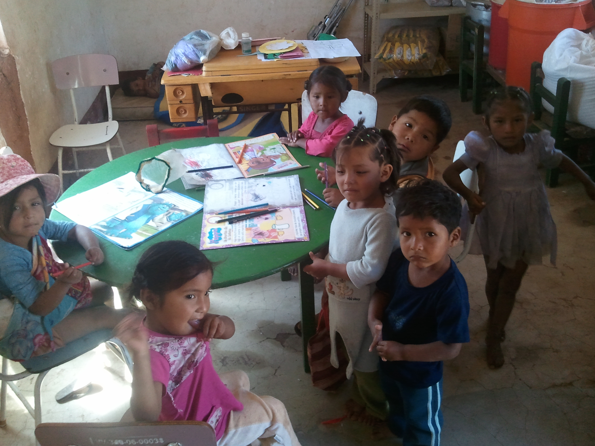
Ejemplo: Valorando la agricultura familiar
¿Qué?: Niños rurales están asistiendo escuela, pero muchos profesores son débiles y desvalora la vida rural, los niños no tienen tiempo aprender de sus padres.

Slide 3
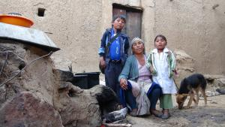
¿Y Qué?: los niños no están valorando la agricultura y la cultura local.

Slide 4
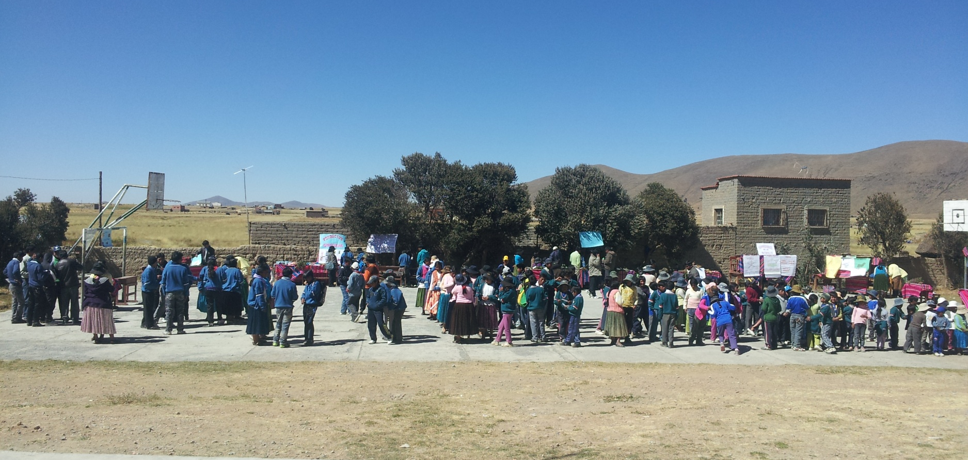
¿Y ahora qué?: Feria de Recuperación de Conocimientos Locales en las escuelas

Slide 5
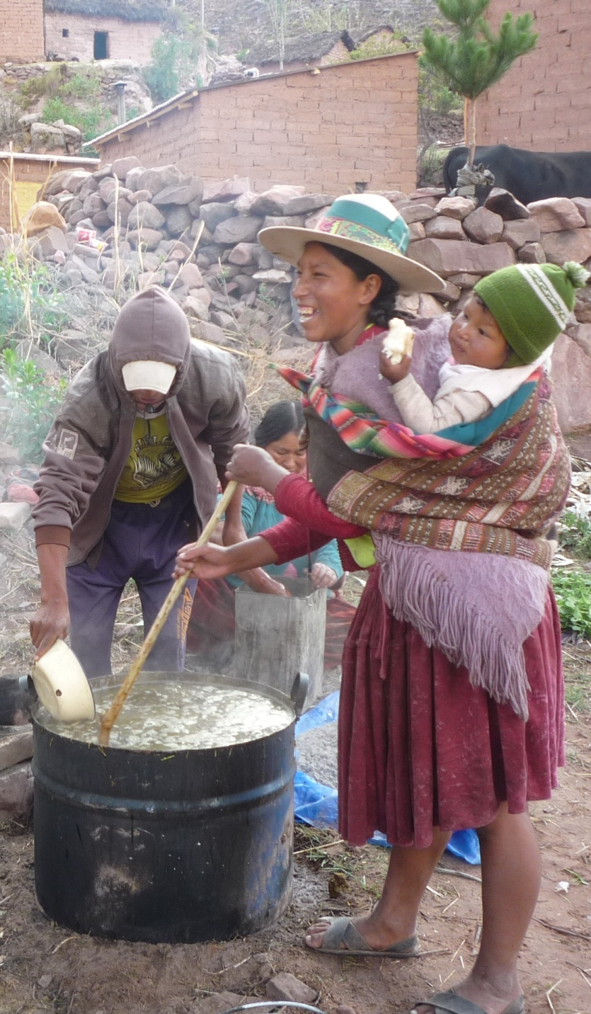
Ejemplo genero
 | 2013-2014** |  |  | 2010-2012*
Region | Women | Men | Unknown | Women | Men | Unknown
Andes | 952 | 736 | 243 | 1150 | 134 | 5528
¿Qué?

Slide 6
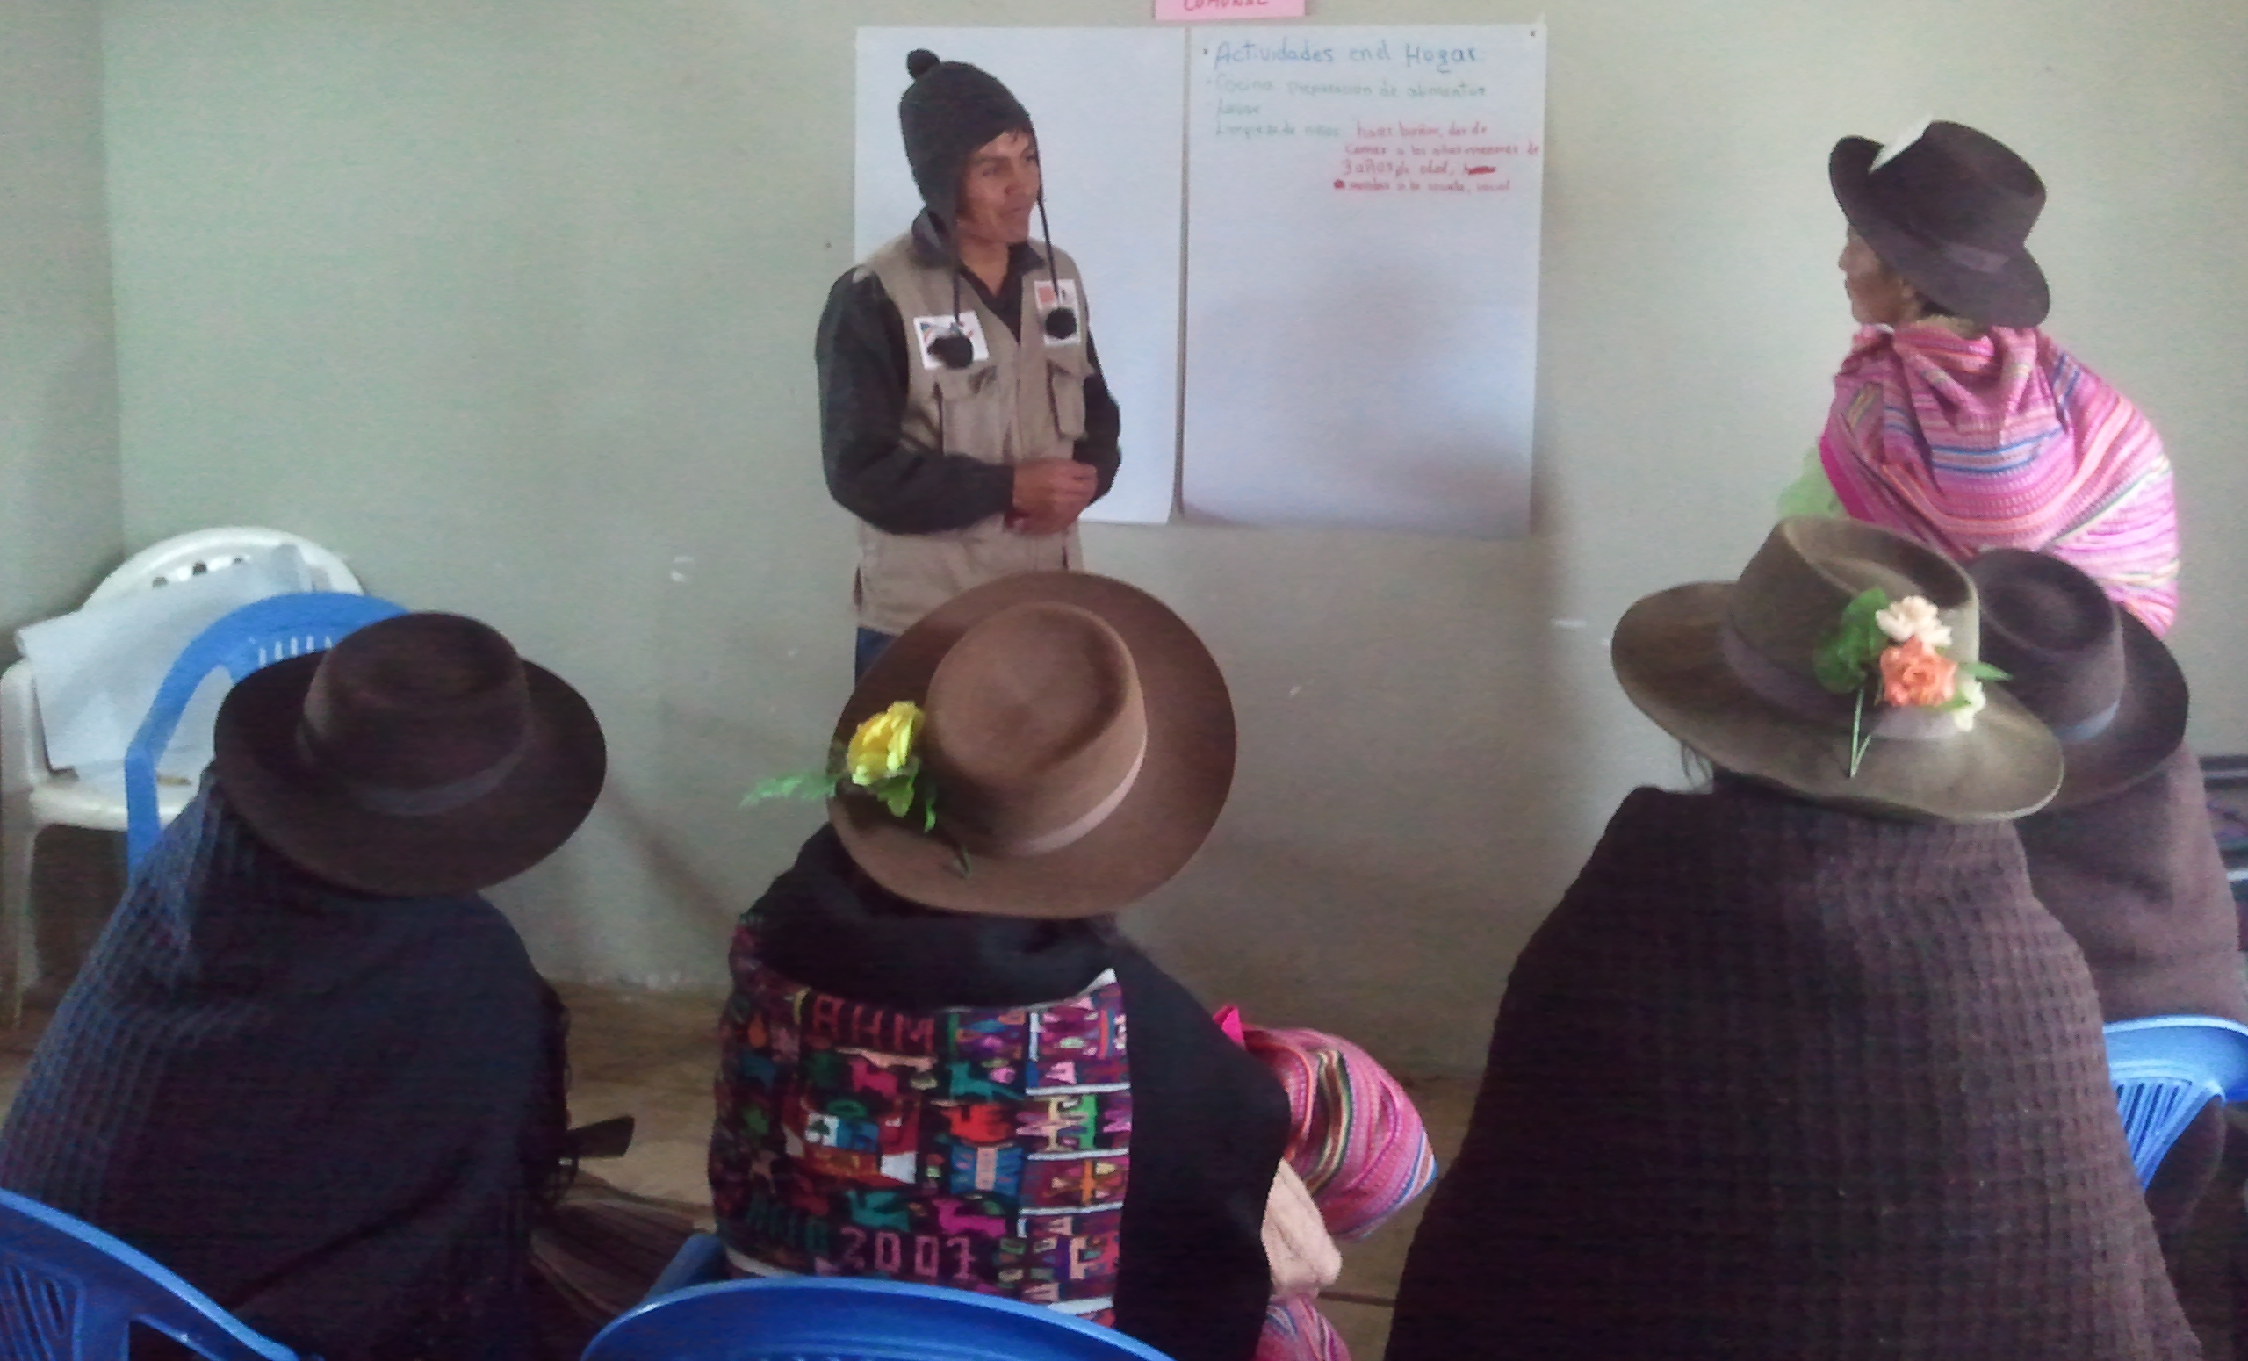
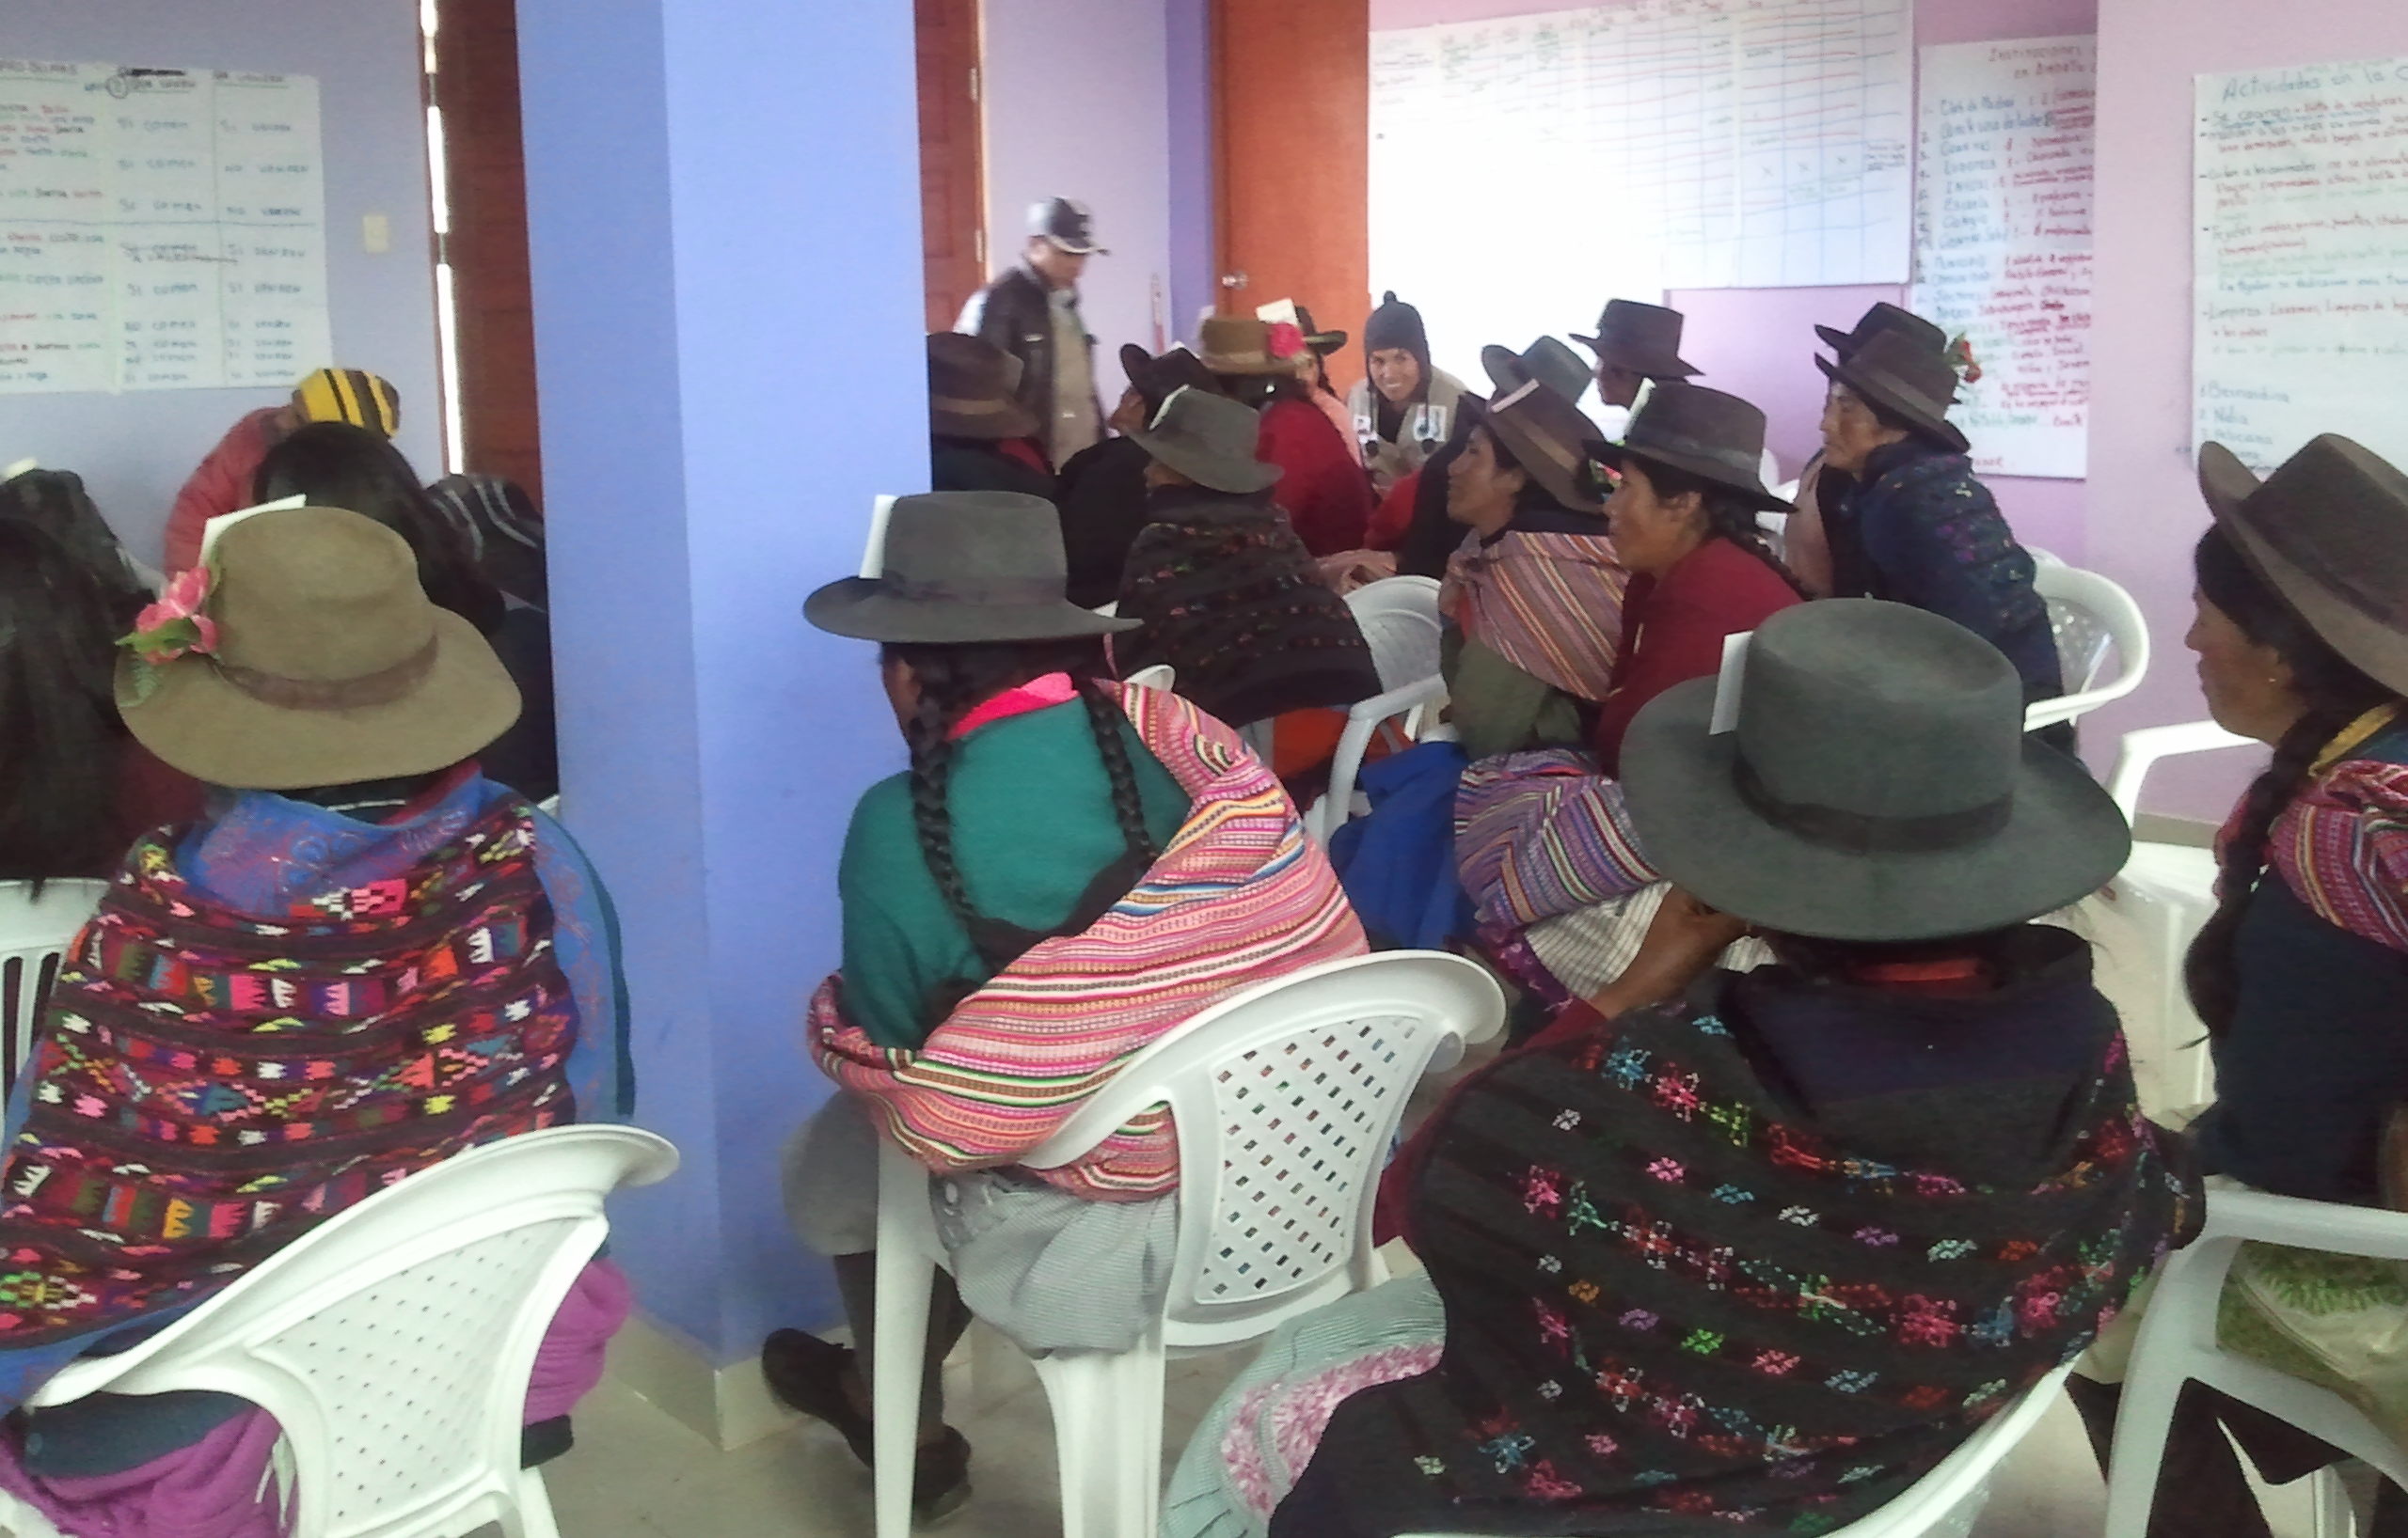
¿Y Qué?

Slide 7
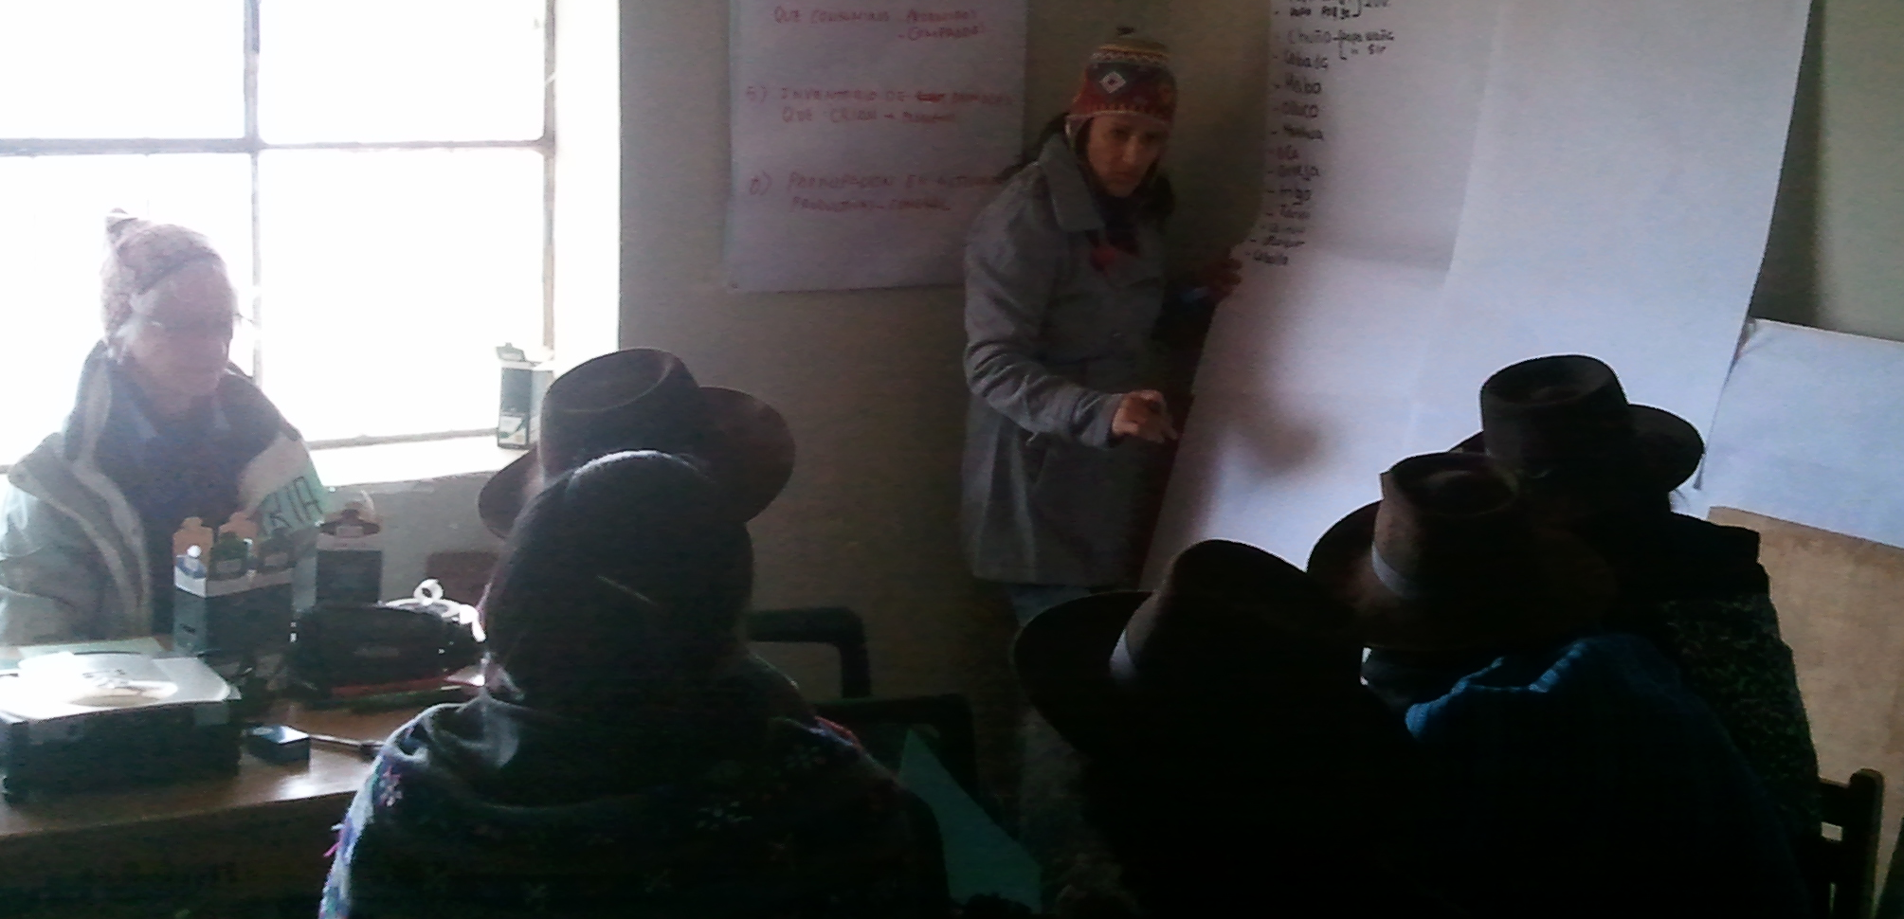
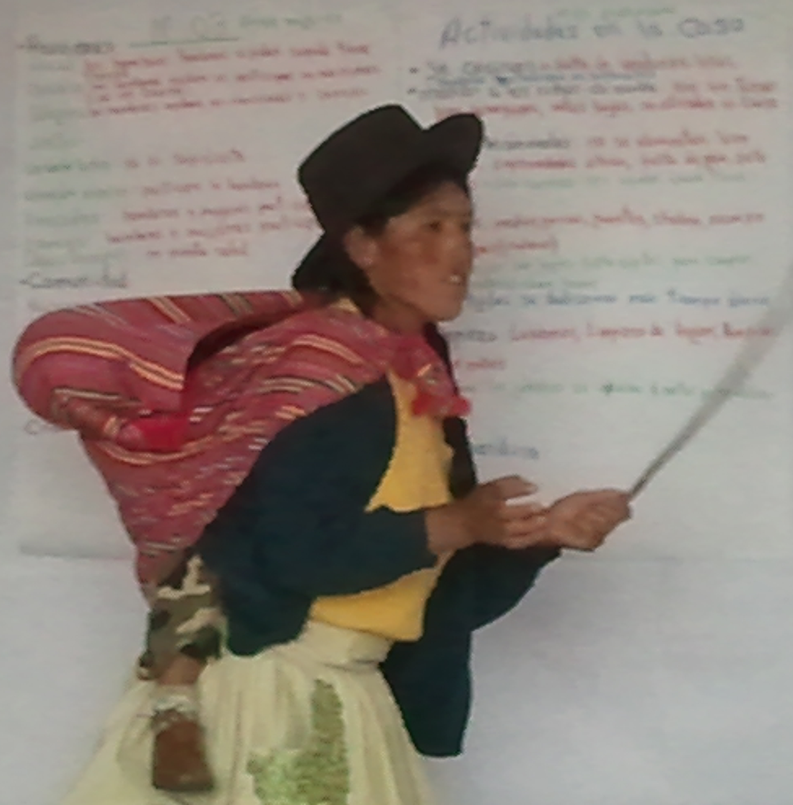
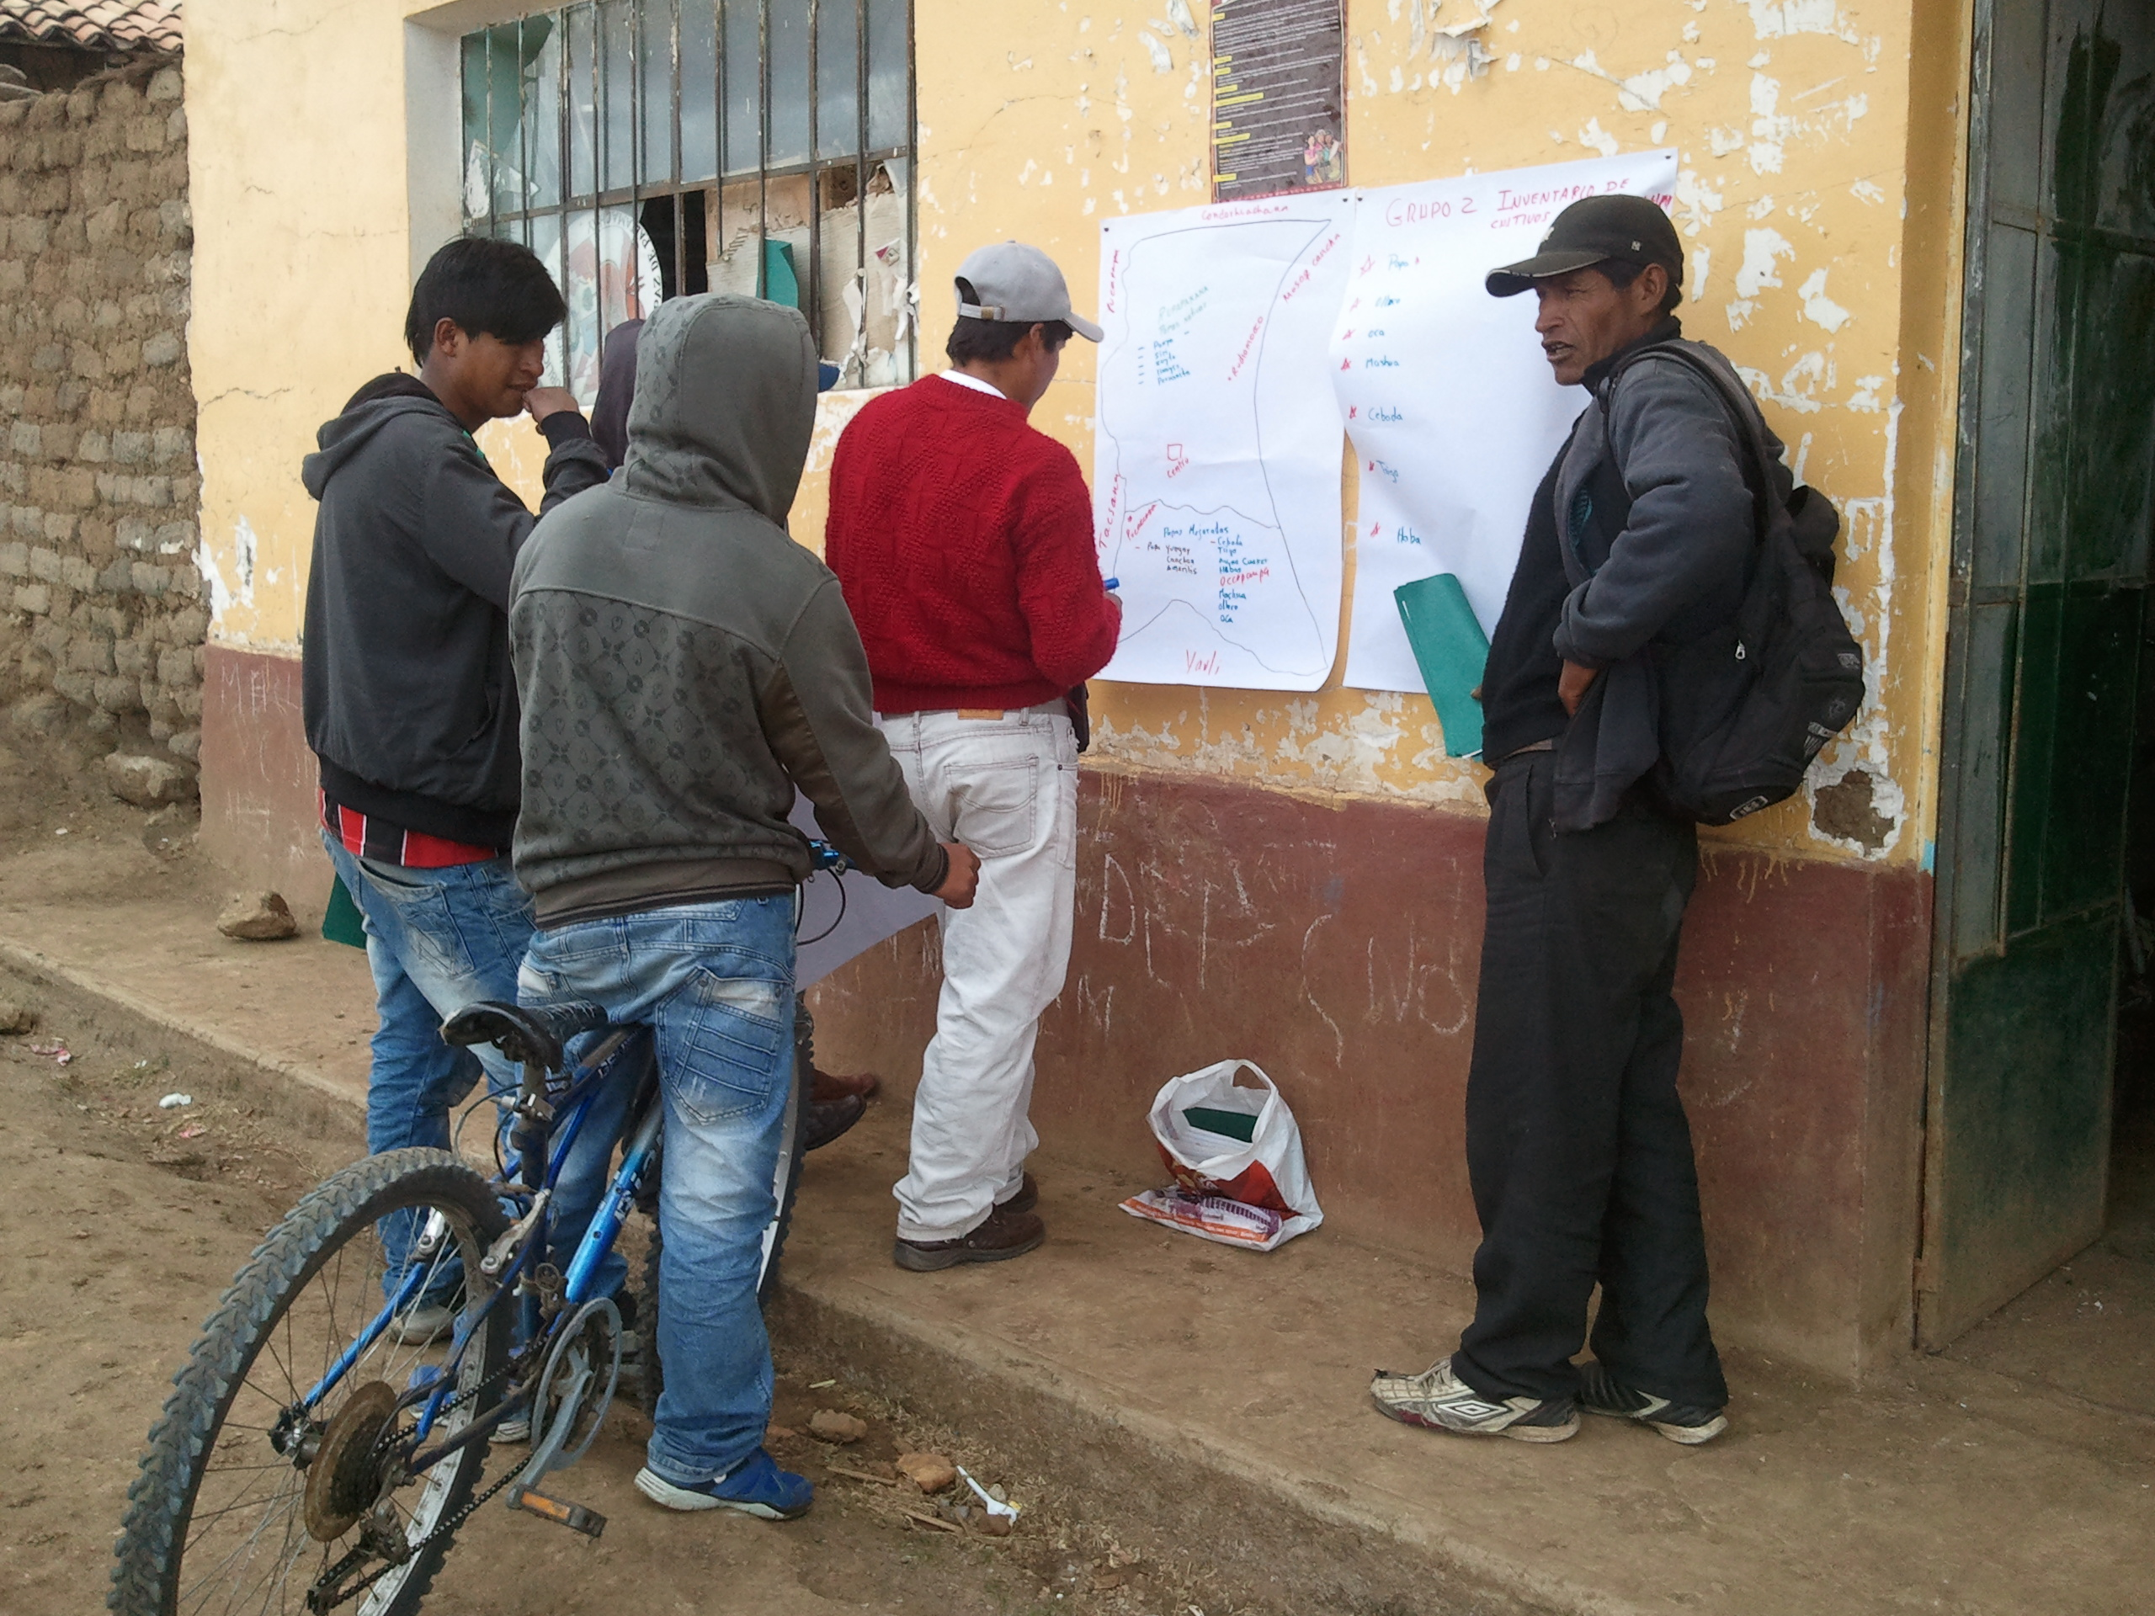
¿Y Ahora Qué?:
Grupos de discusión por genero y plenarias mixtas
2 de los 13 (15%) proyectos actuales no tienen mujeres trabajando en el campo

Slide 8
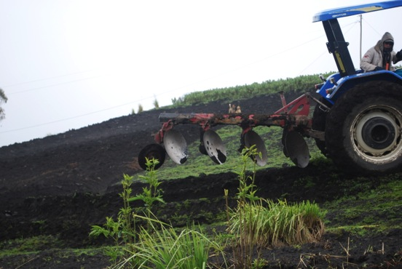
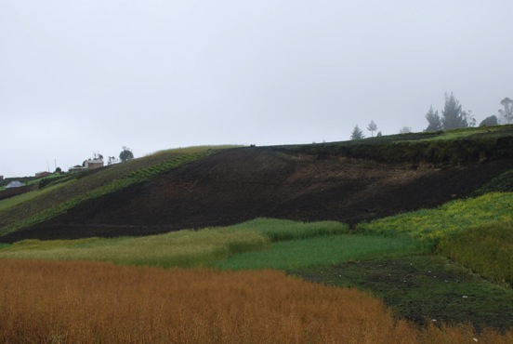
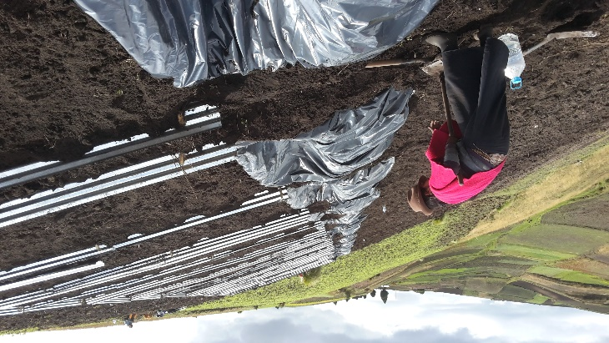
Ejemplo suelos: Andes del Norte
¿Y Qué?
¿Qué?
¿Y Ahora Qué?

Slide 9
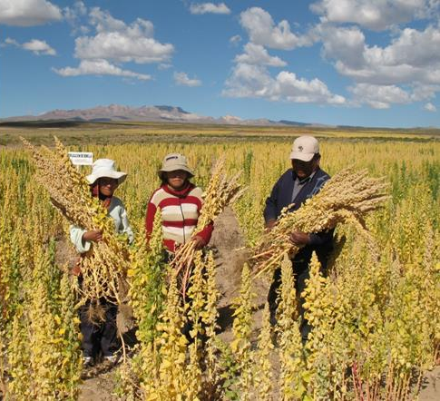
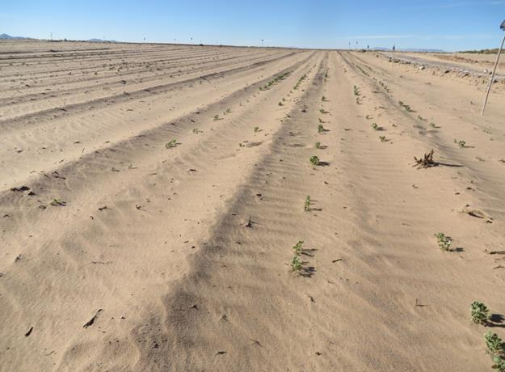
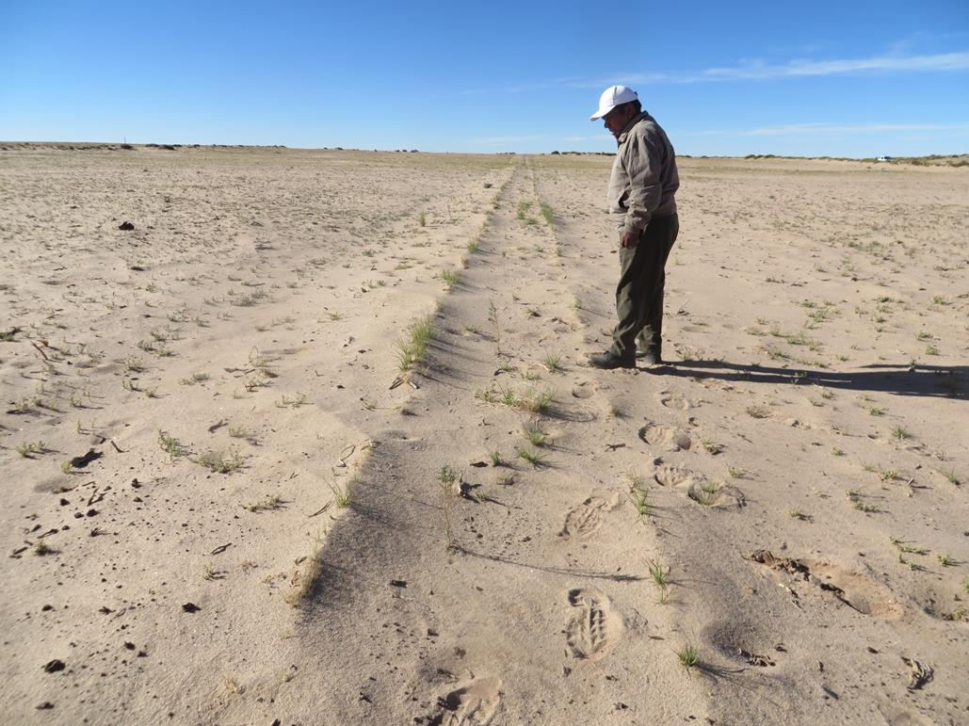
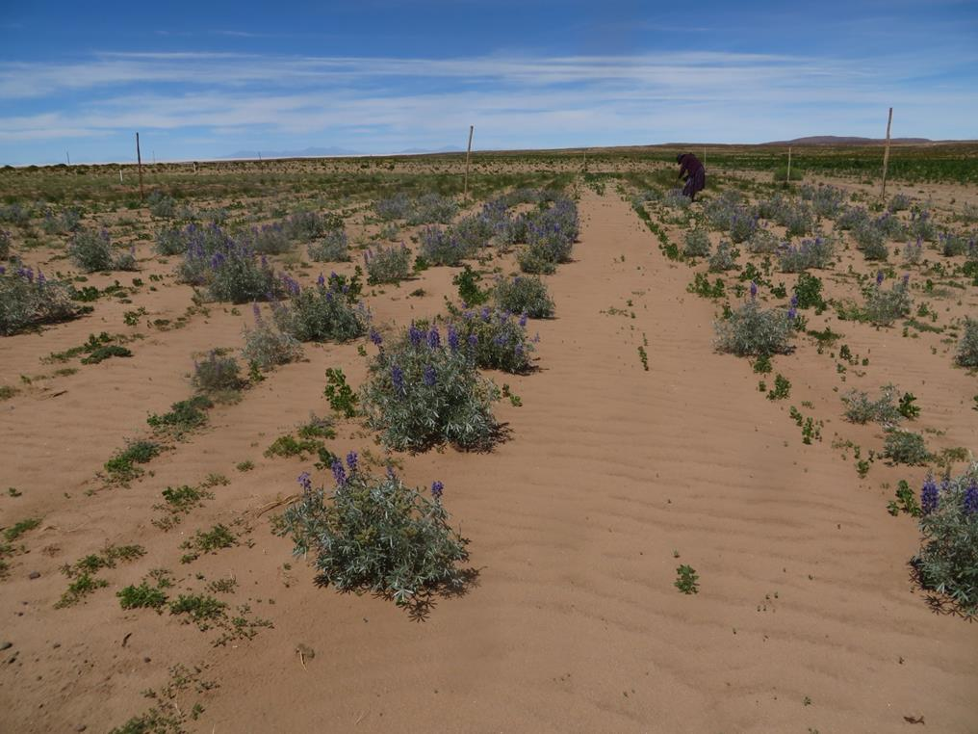
Ejemplo, Suelos Andes del Sur
¿Qué?
¿Y Qué?
¿Y Ahora Qué?
Notes:
EXQuinoa that was buried but might survive; on the bottoms are the windbreaks they planted; last photo under intense management

Slide 10
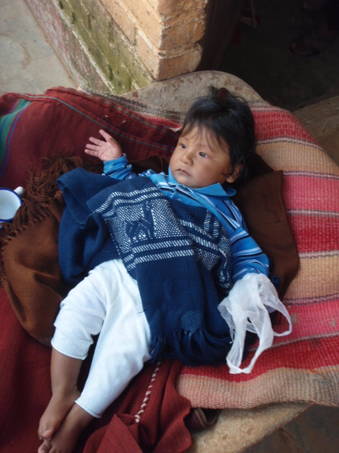
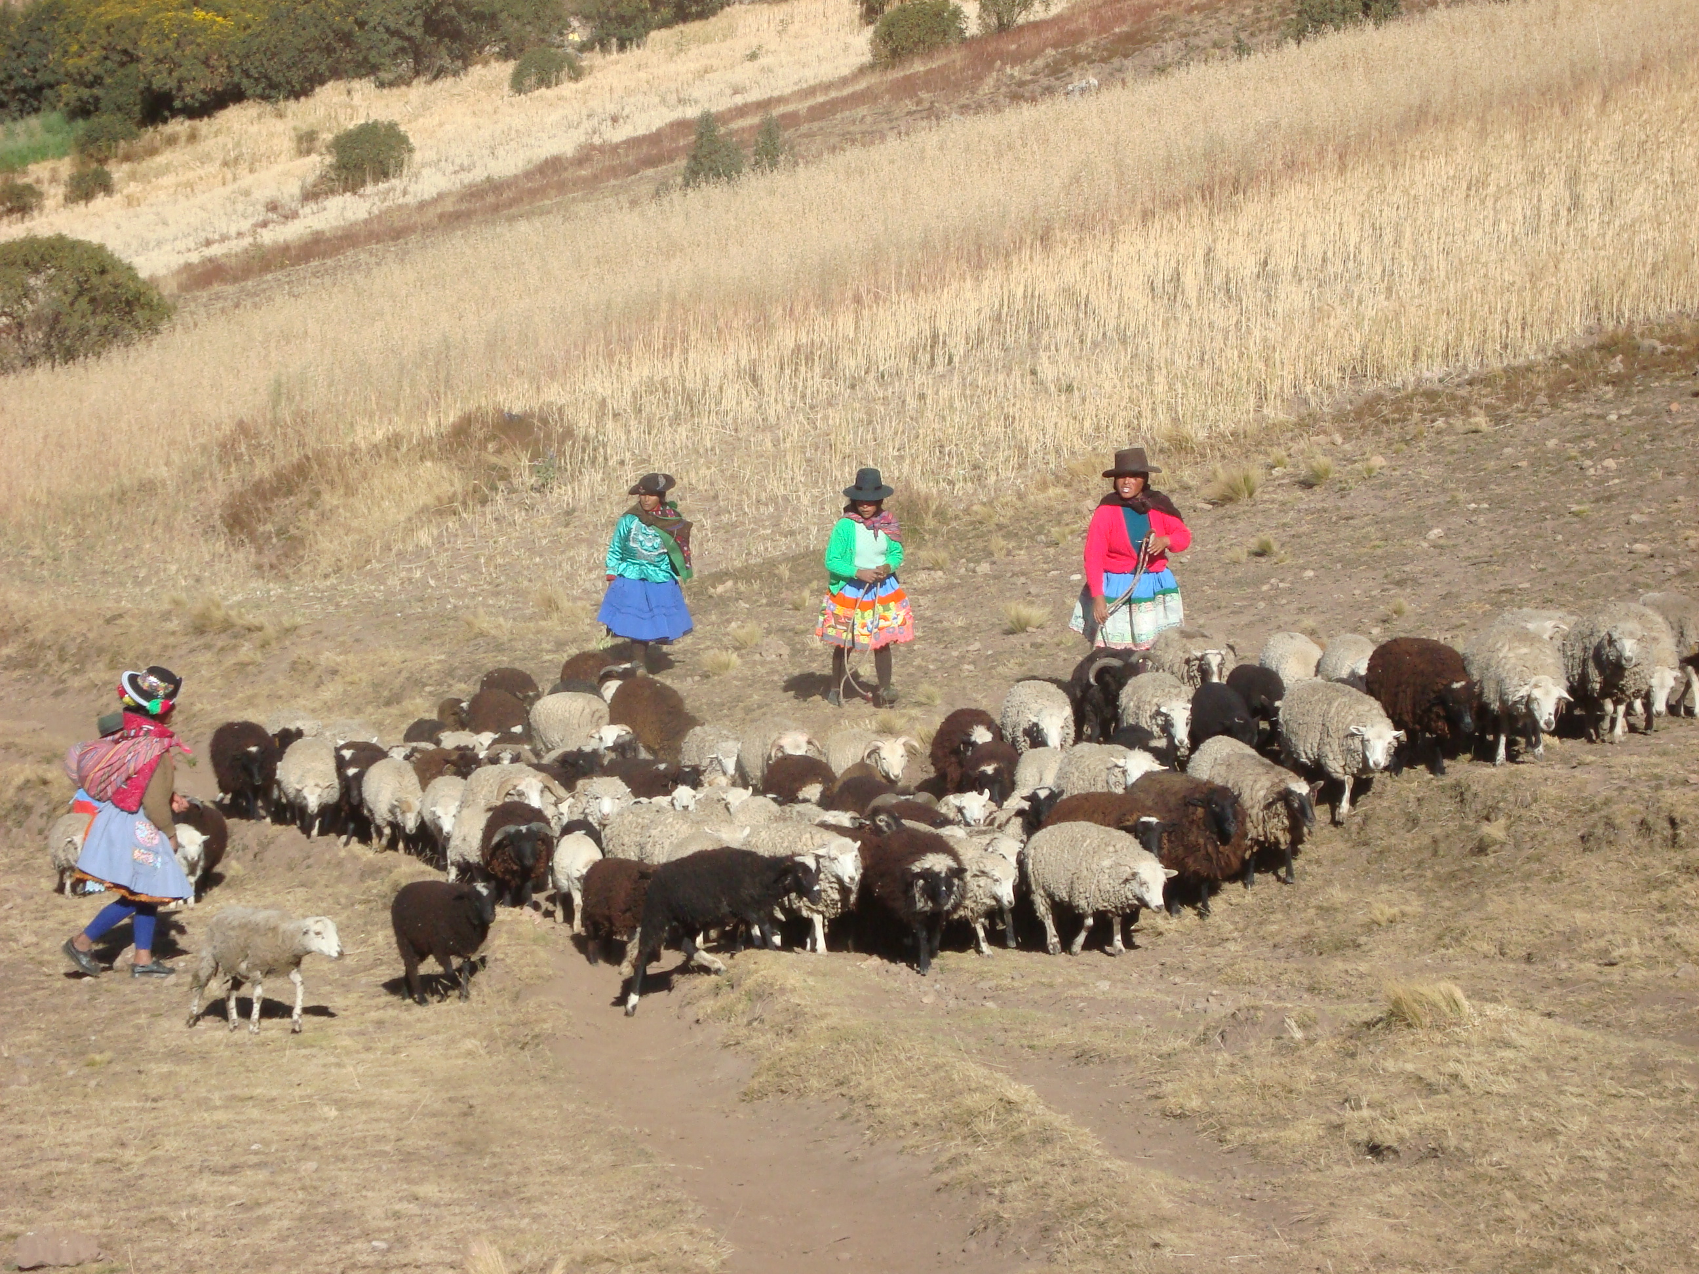
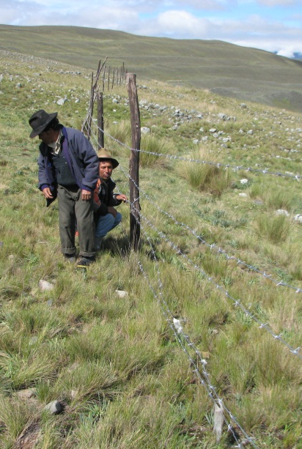
Ejemplo pastos
¿Qué?
¿Y Qué?
¿Y Ahora Qué?

Slide 11
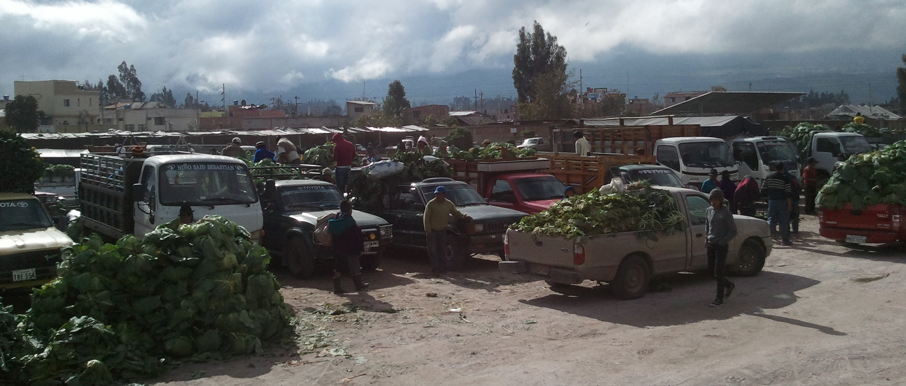
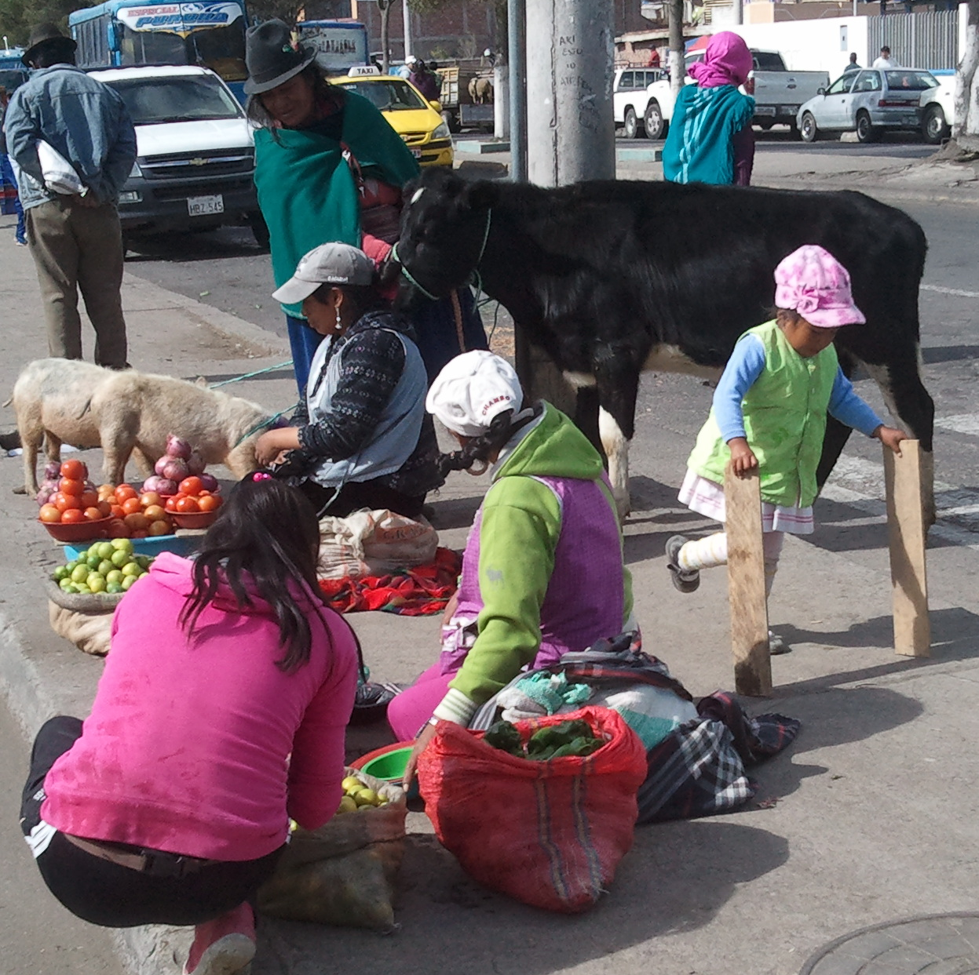
Ejemplo mercados
¿Qué?
¿Y Qué?

Slide 12
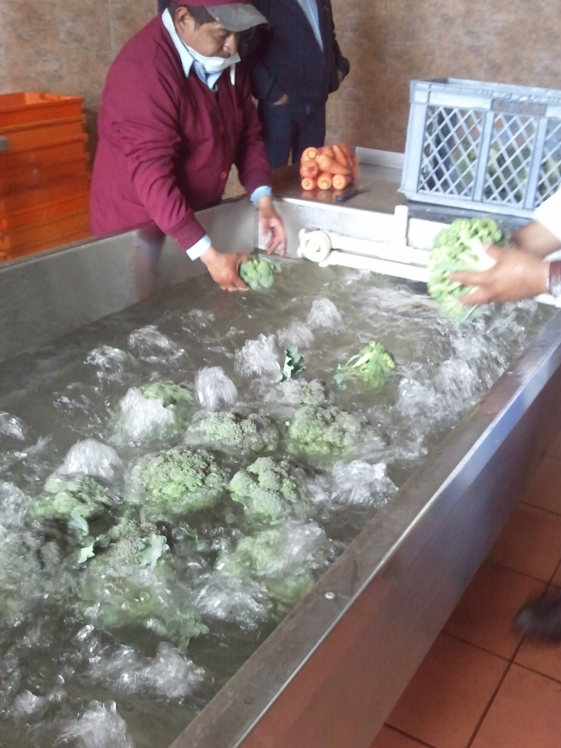
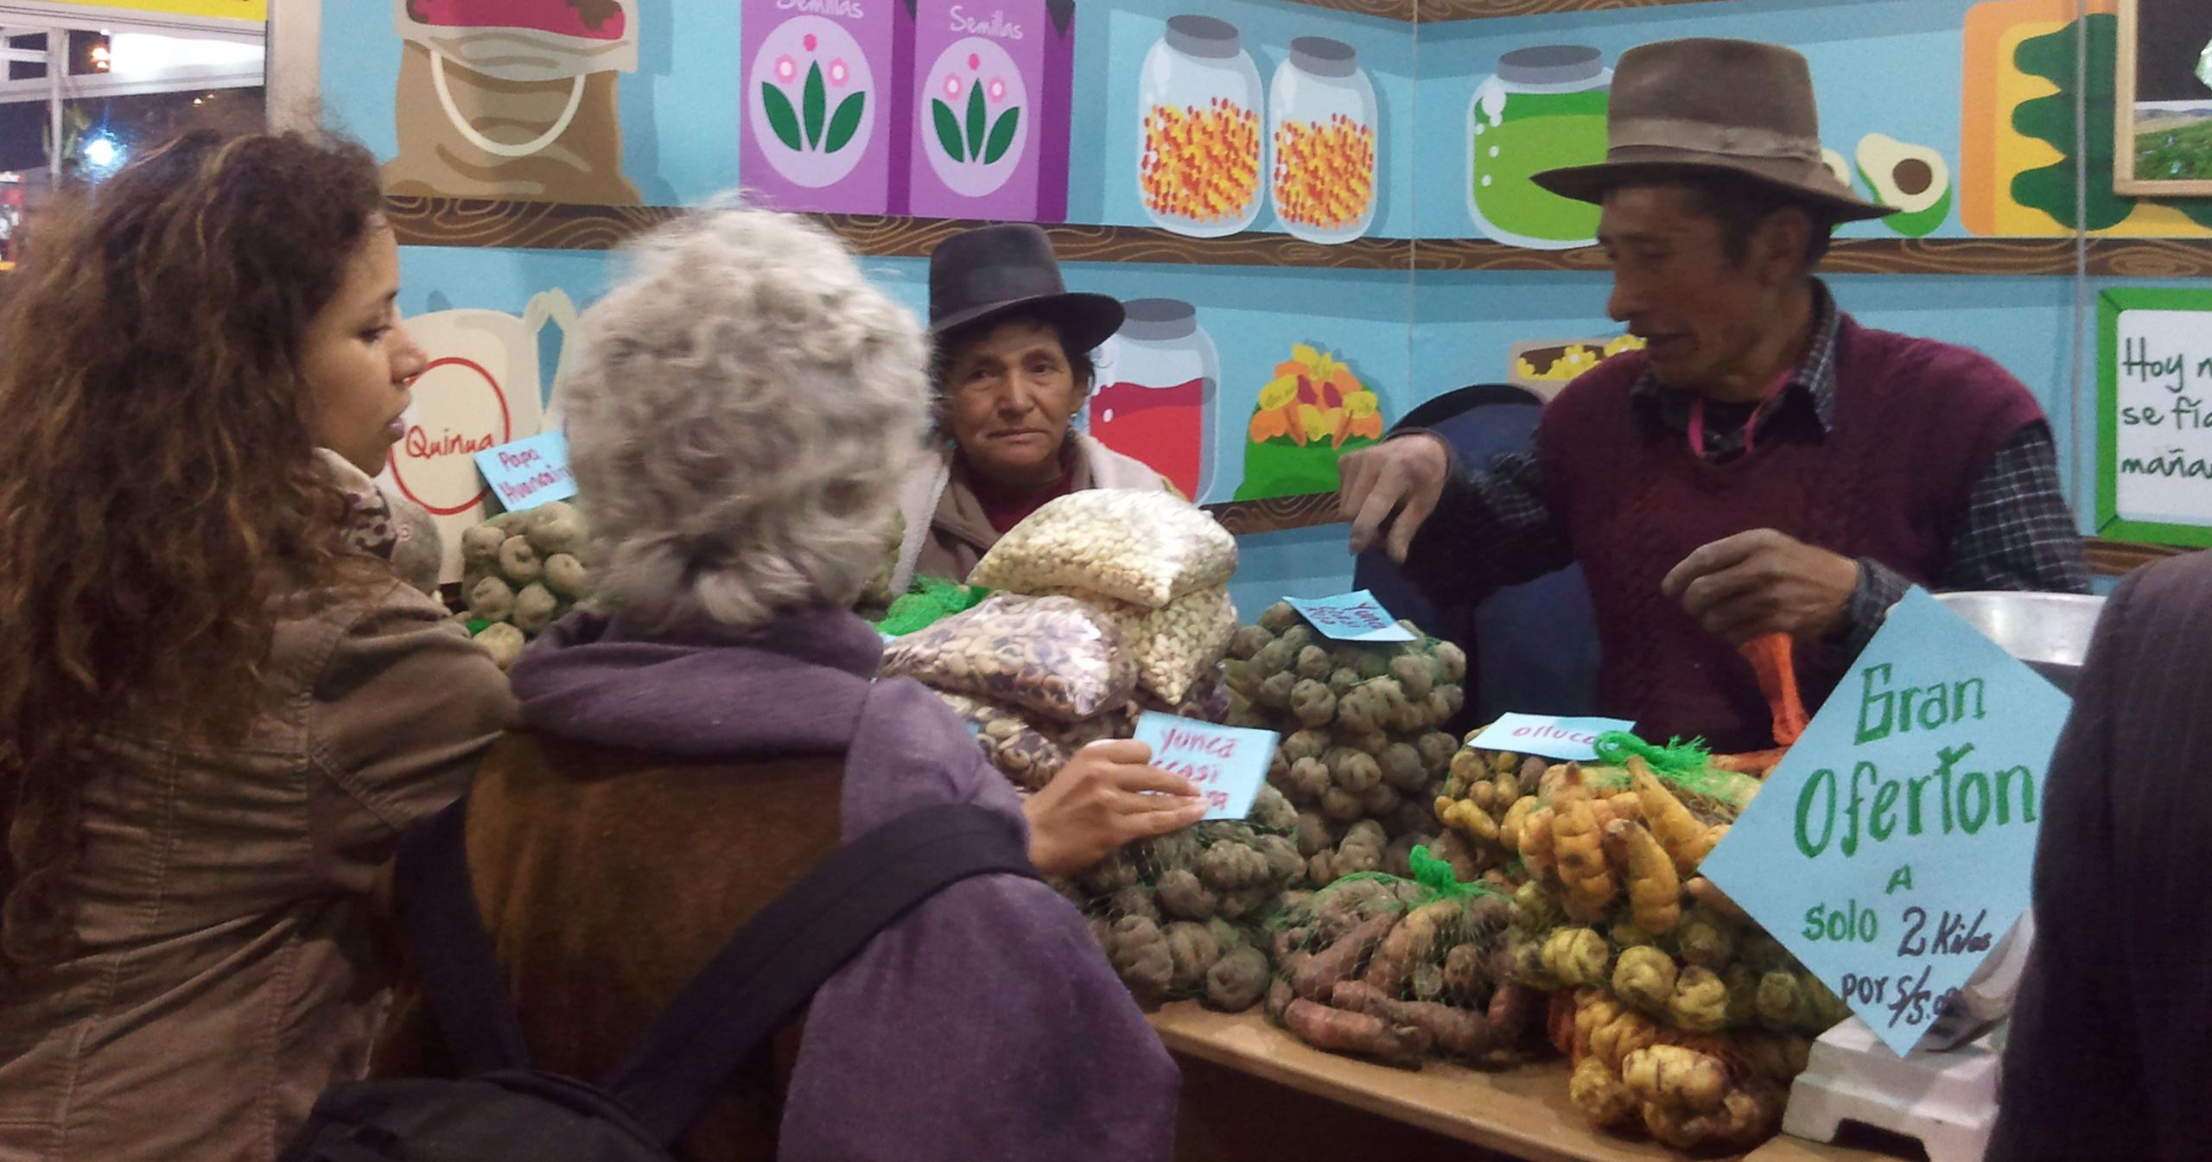
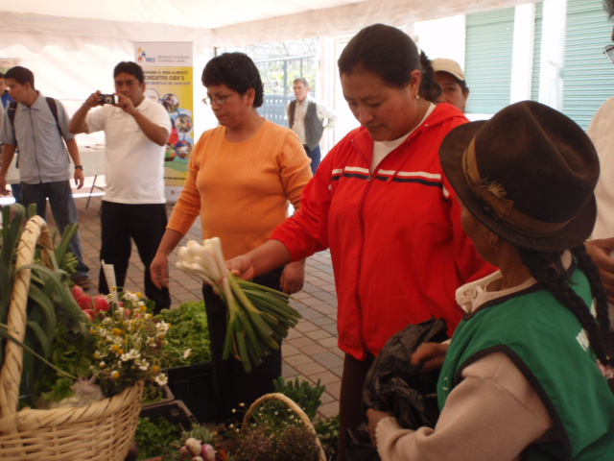
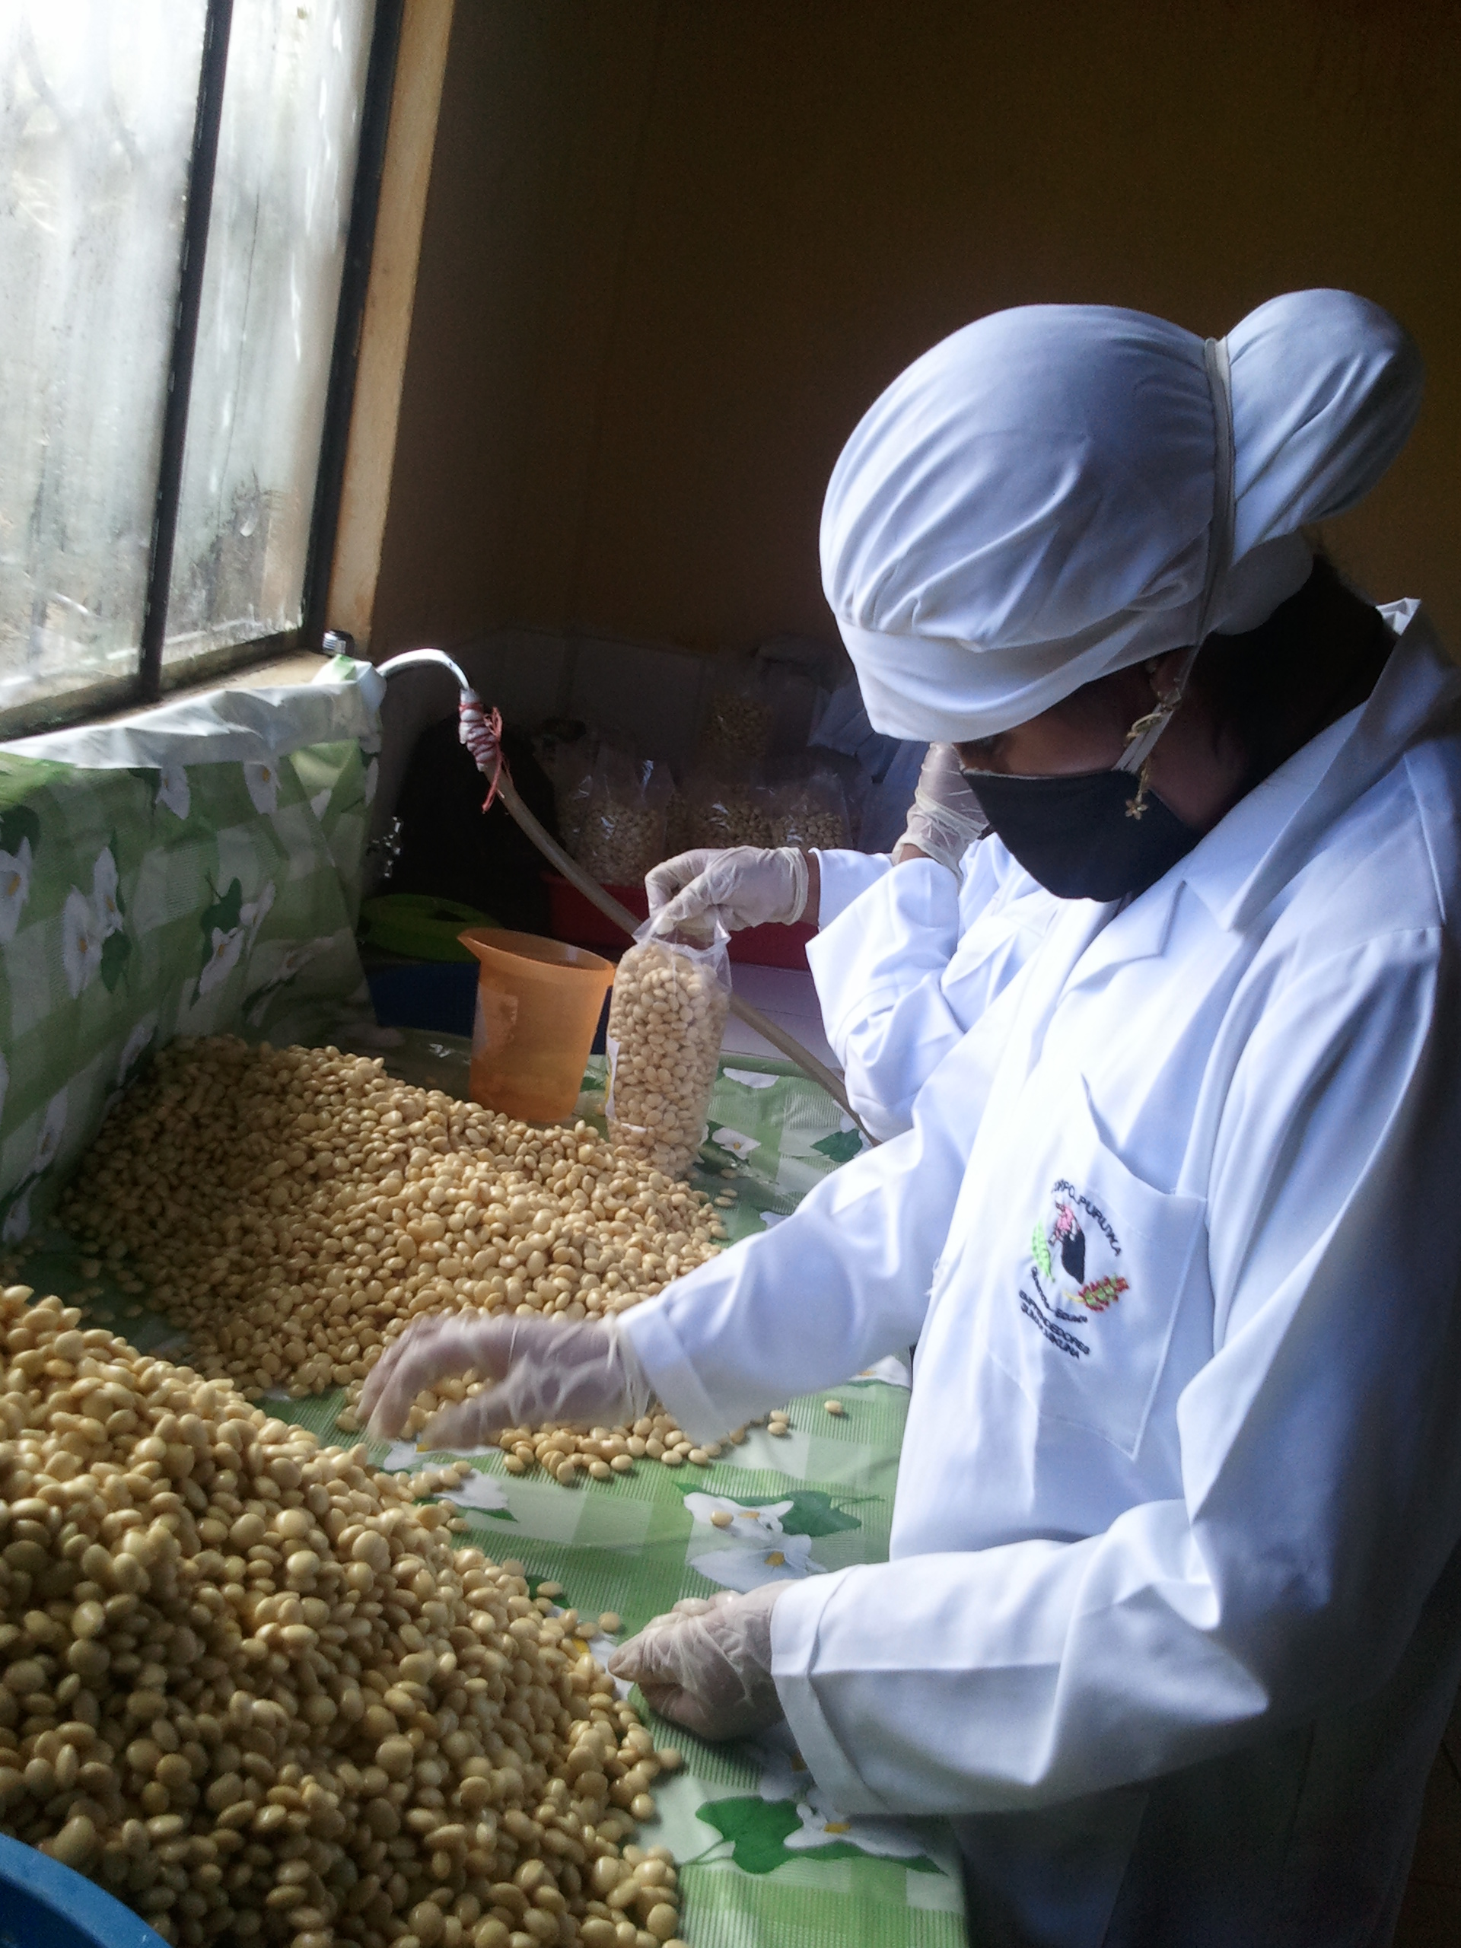
¿Y Ahora Qué?

Slide 13
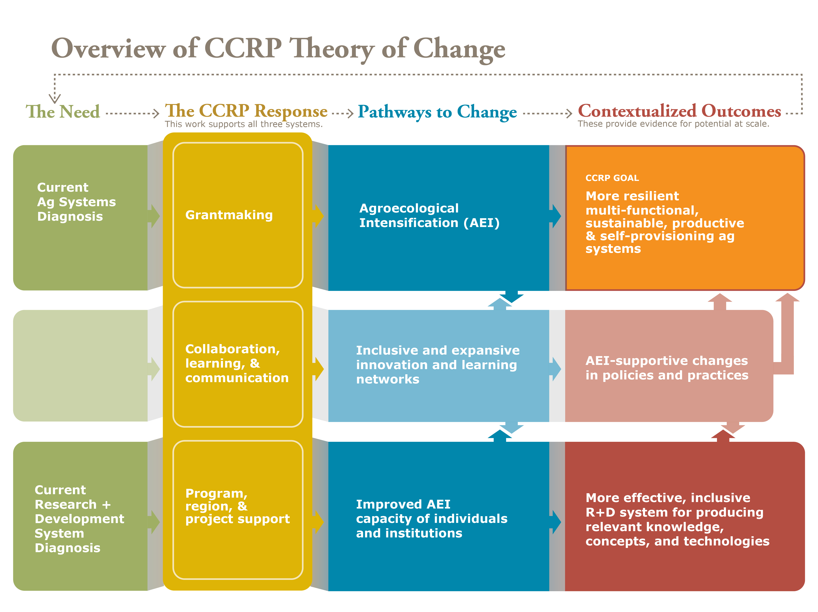
Sobrevista de la Teoría de Cambio de la CCRP
La Respuesta de la CCRP
La Necesidad
Senderos al cambio
Alcances contextualizados
Diagnosis del sistema agricola
Sistemas agrícolas que son mas resilientes, multi-funcional, sostenible y productivo
Intensificación Agroecológica
Subvenciones
Colaboración, aprendizajes y comunicaciones
Mejor capacidad de individuos e instituciones
Cambios en practicas y políticas que apoyen la intensificación agroecológica
Diagnosis del sistema de investigación y desarrollo
Un sistema de investigación y desarrollo que este mas inclusivo y efectivo
Apoyo al nivel de programa, región y proyecto
Mejor capacidad de individuos e instituciones

Slide 14
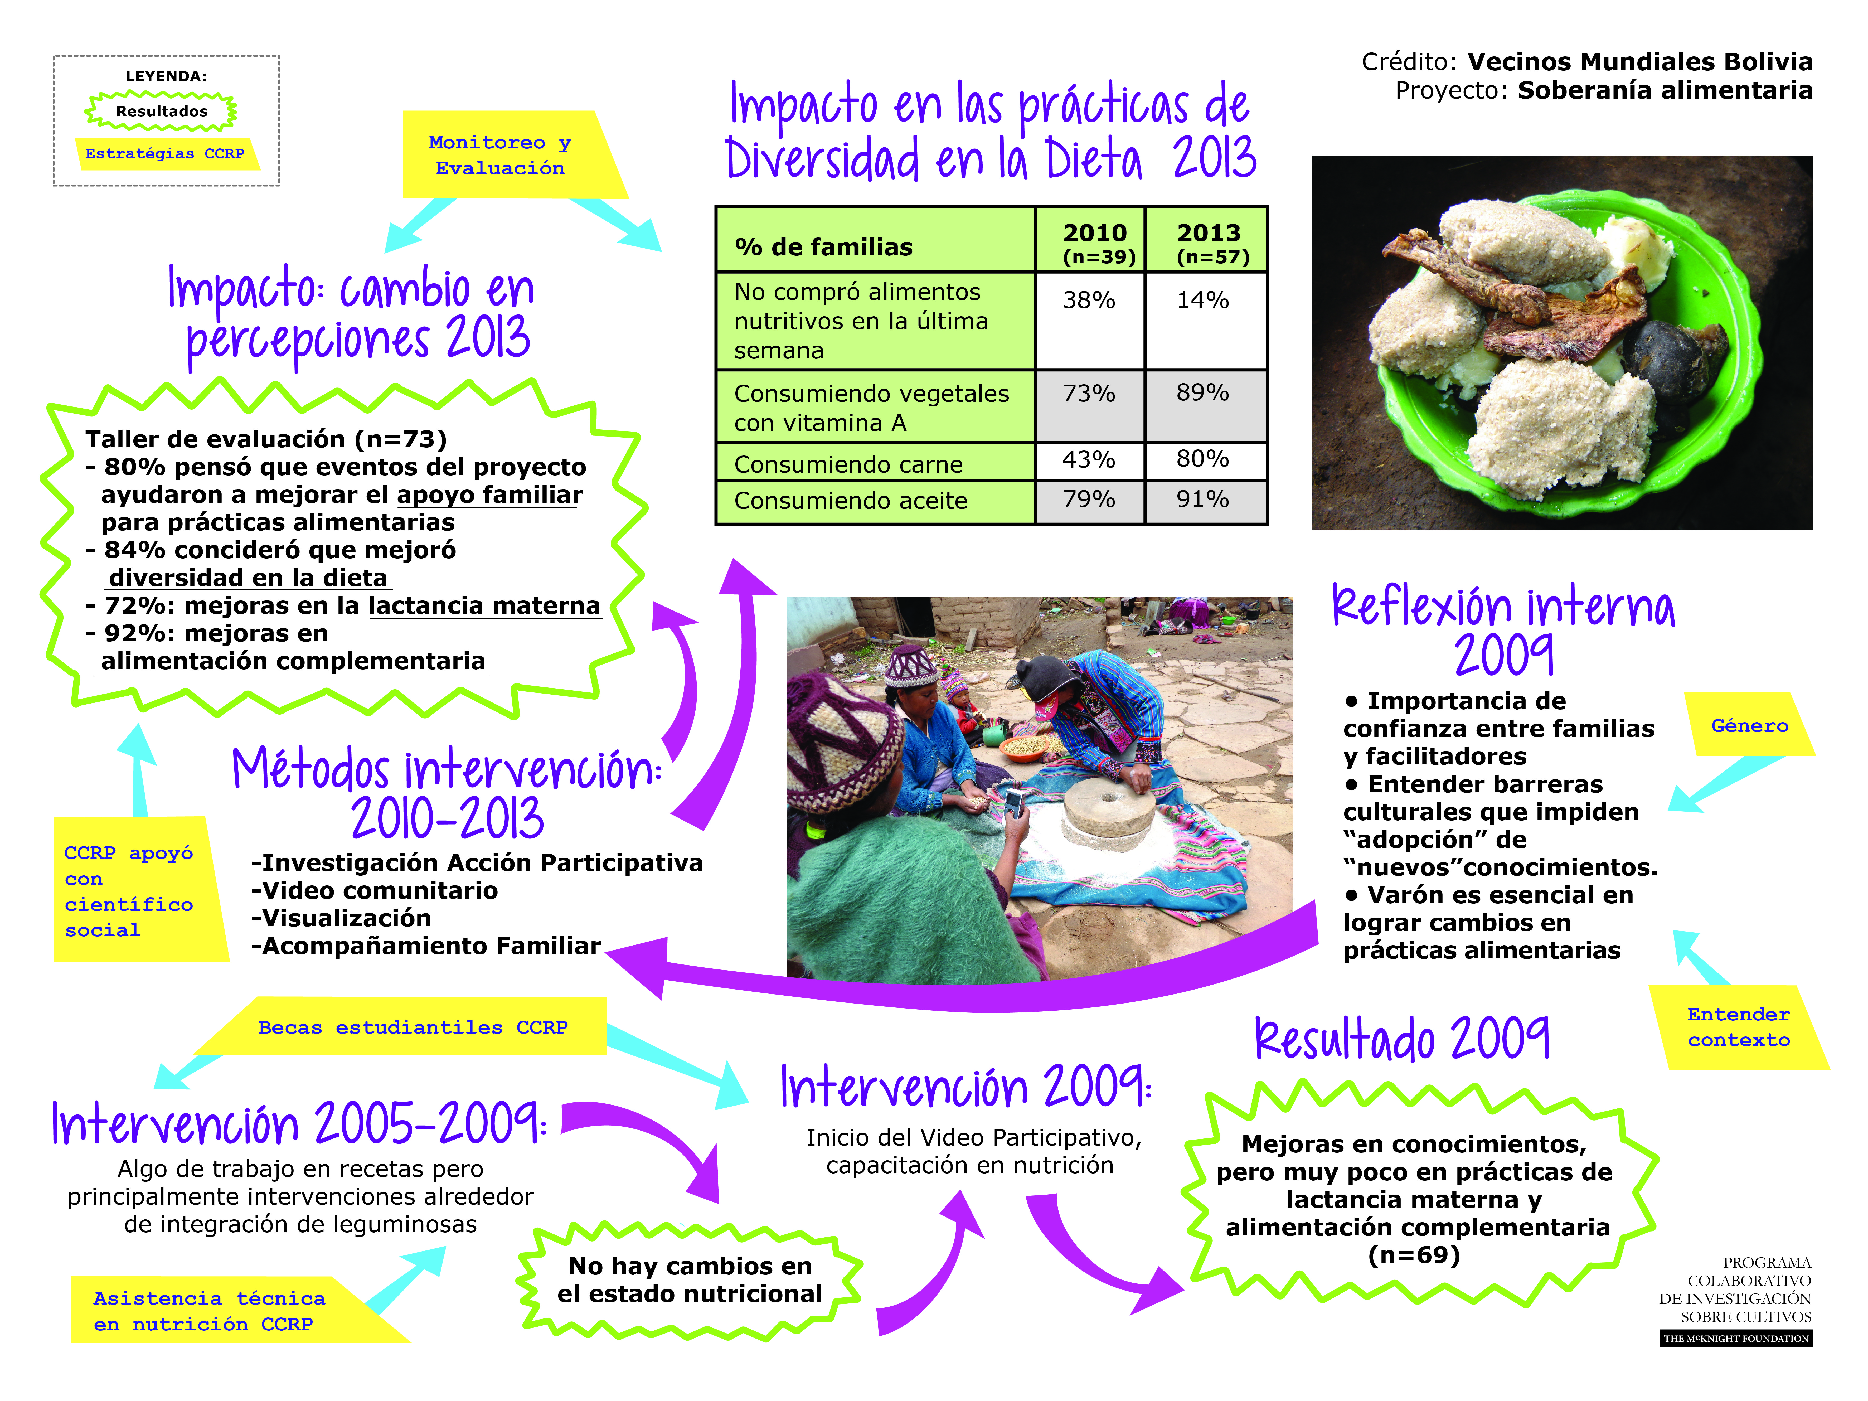

Slide 15
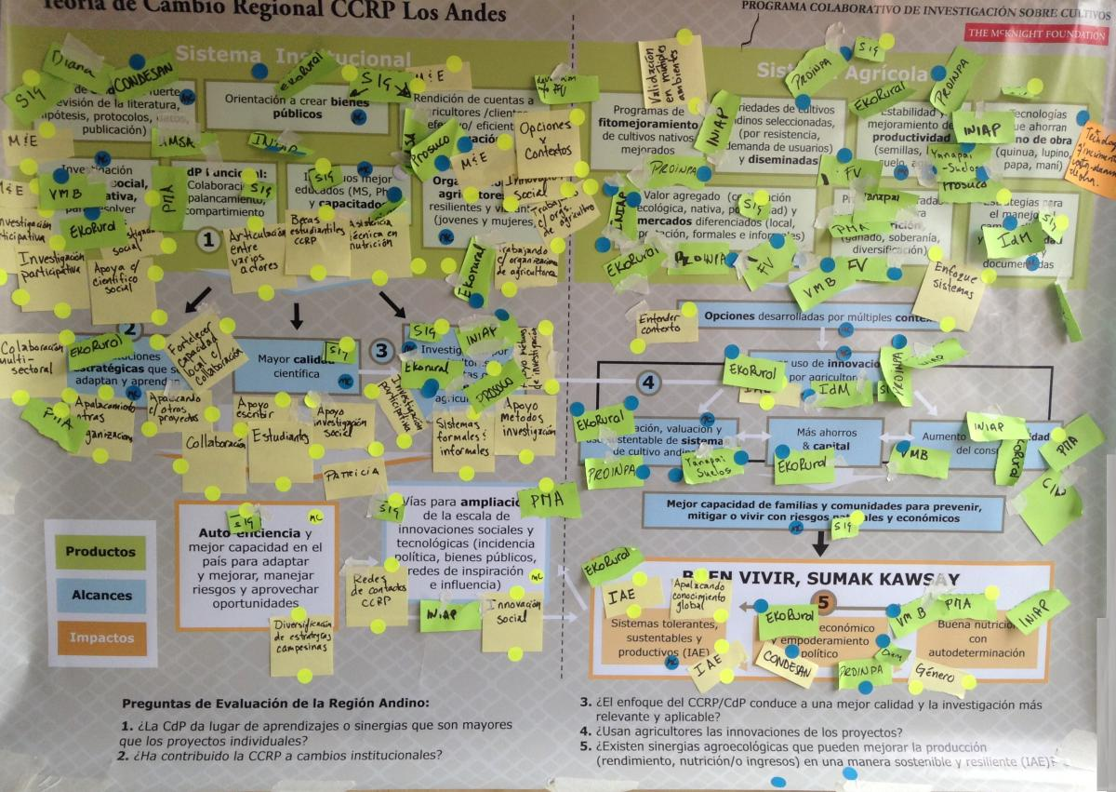

Slide 17
LOCAL (practica)
Describiendo/ sistematizando una experiencia
La importancia del contexto local
GLOBAL (teoría)
Argumentando para un enfoque o hipótesis
Aprovechando de las experiencias de otros
Ser parte del debate supone aprender de la evidencia de otros, y contribuir con nuestra evidencia.

Slide 18
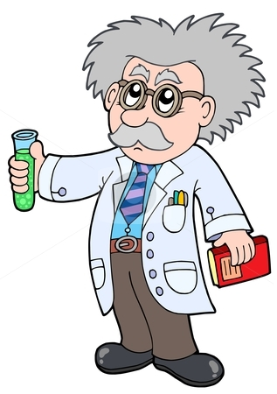


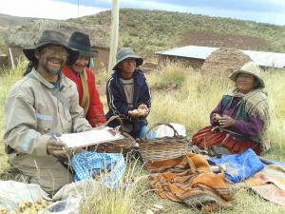
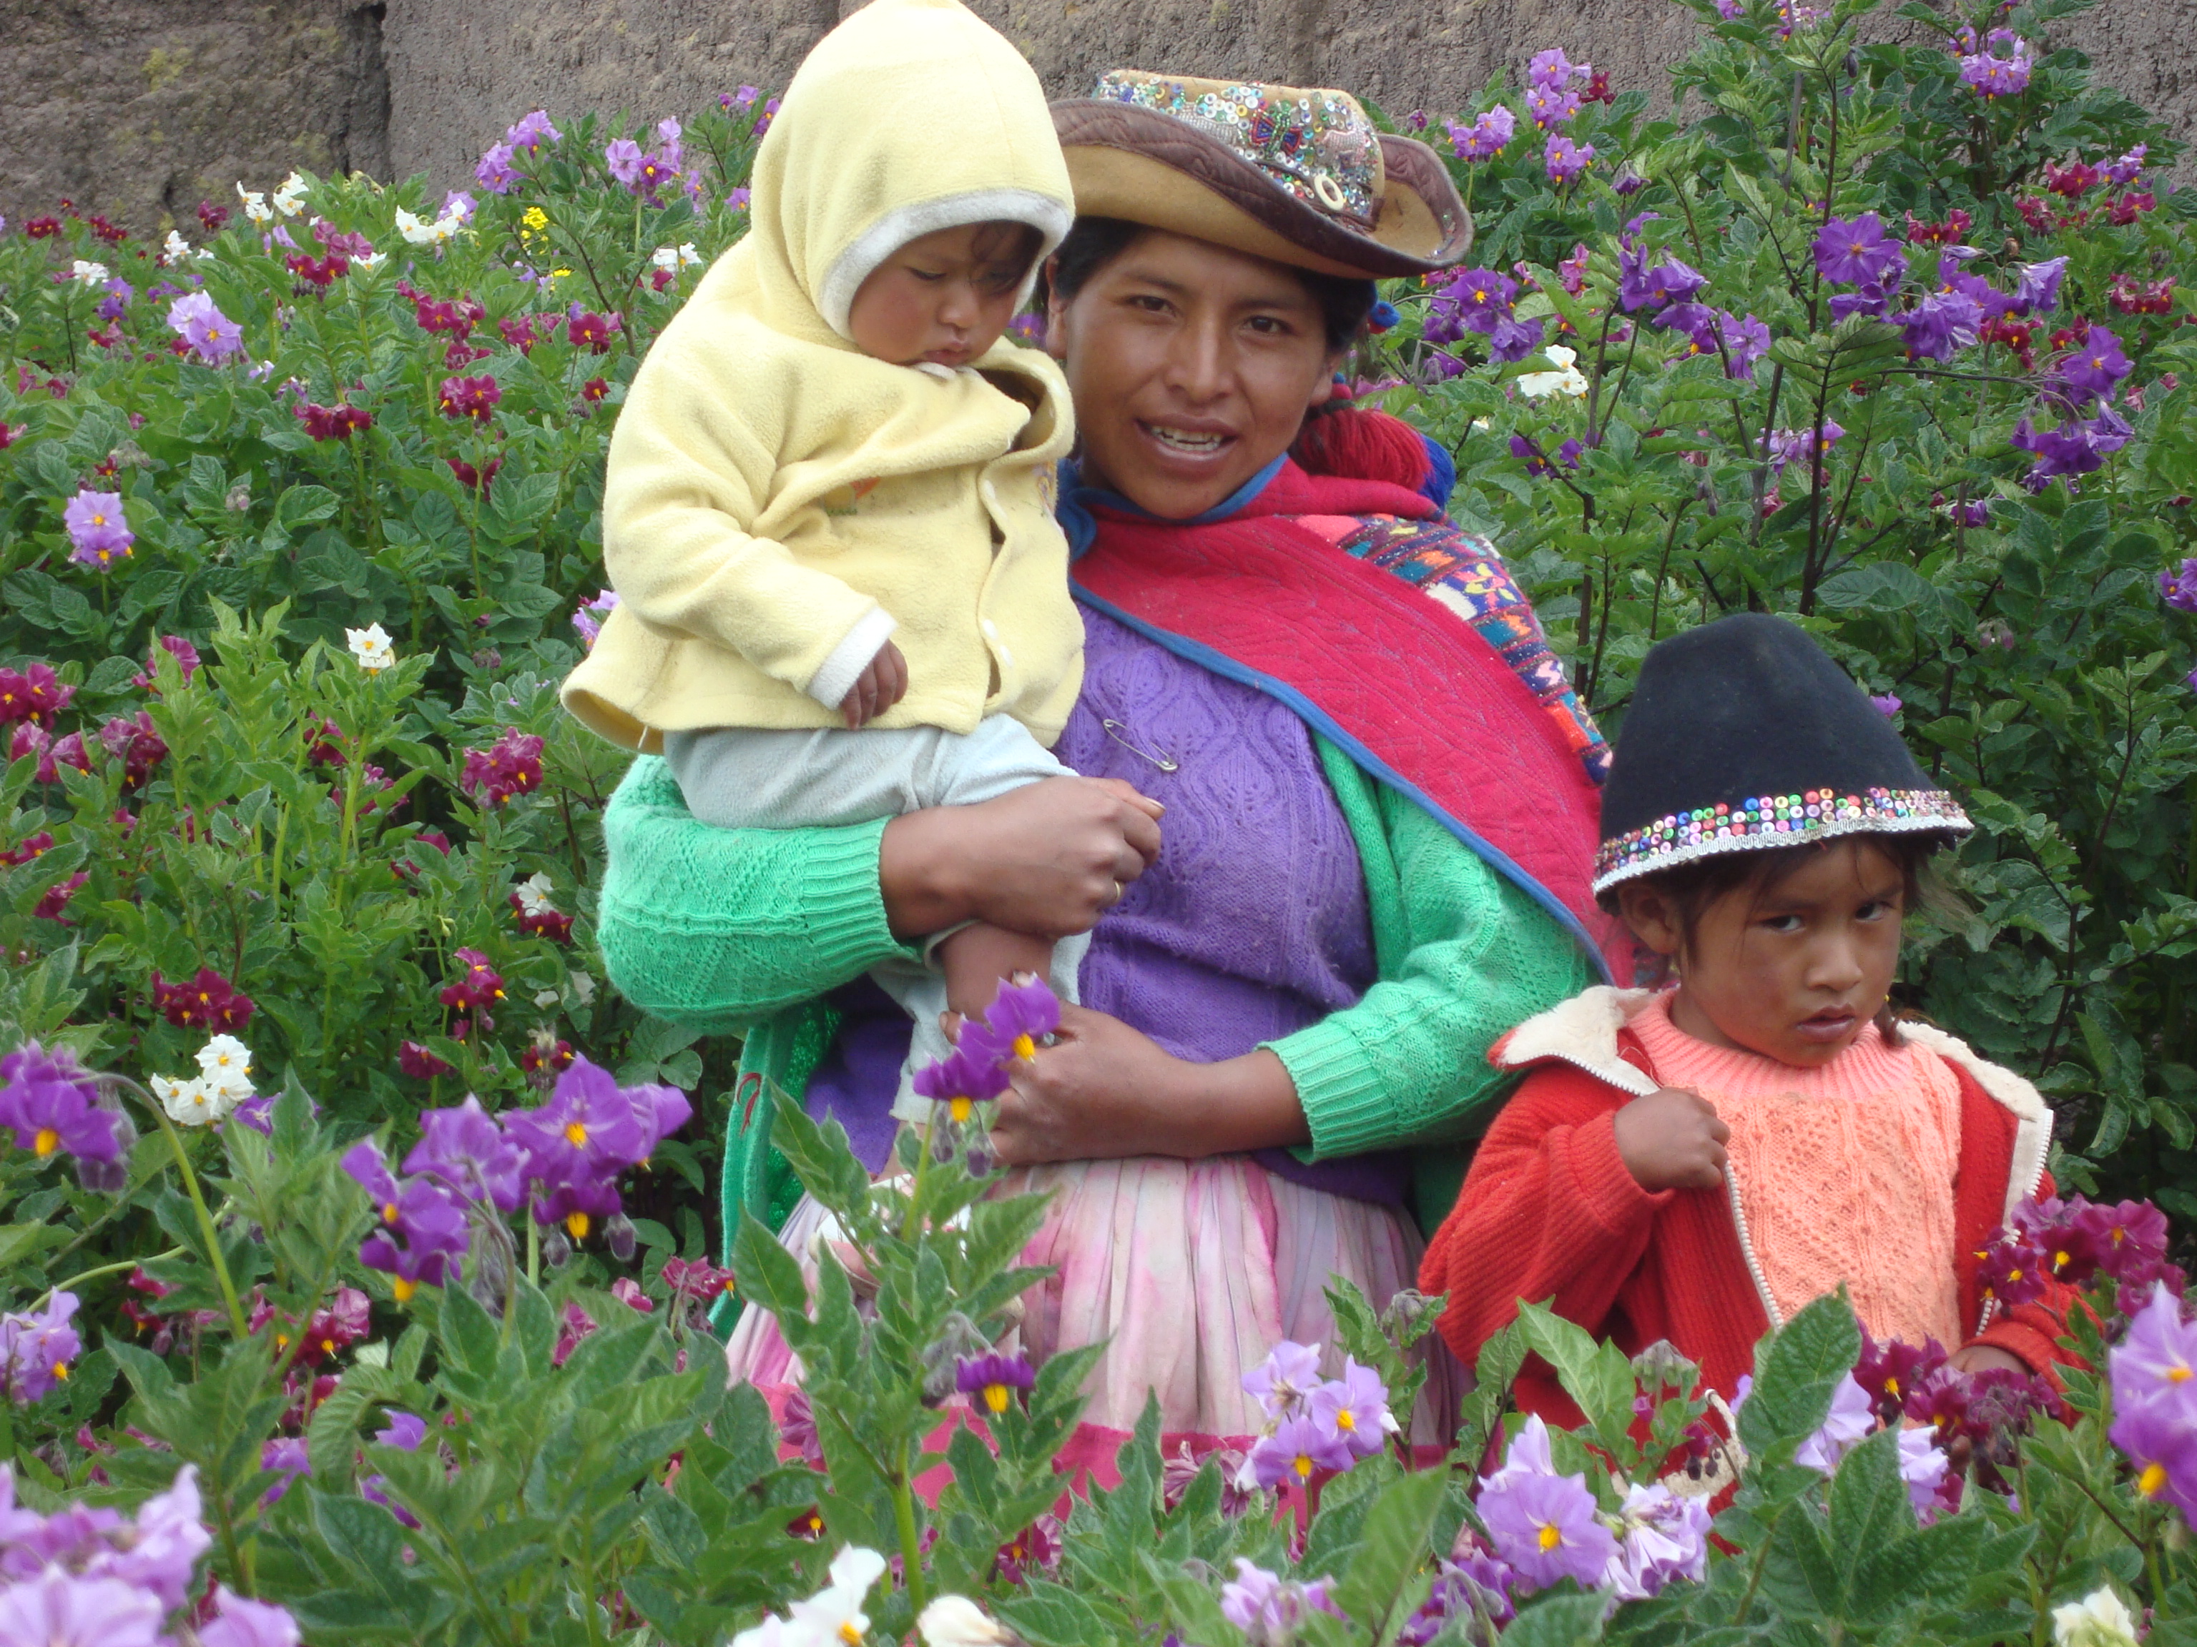

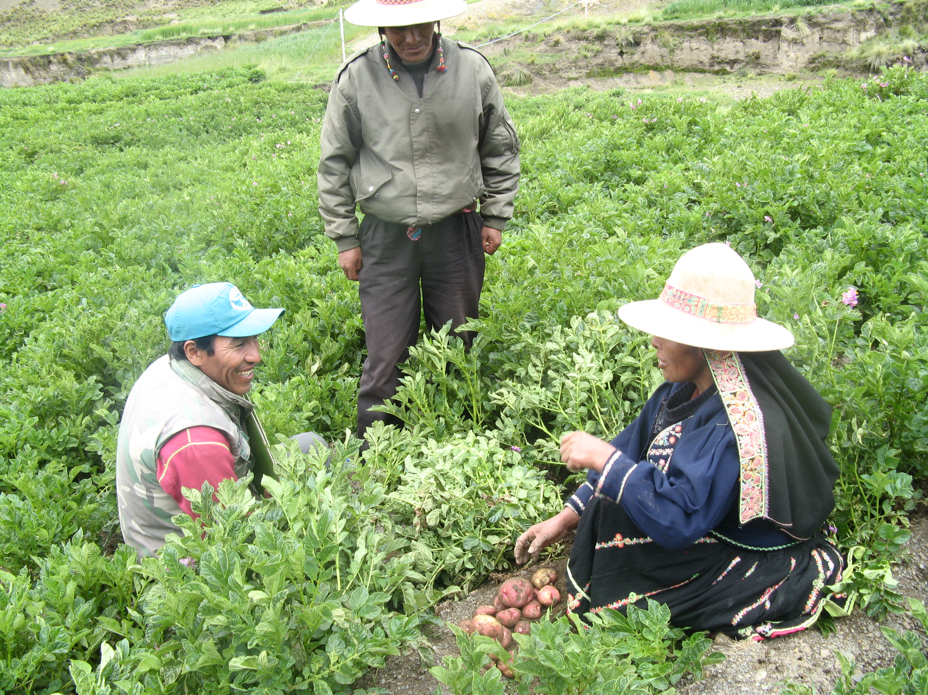

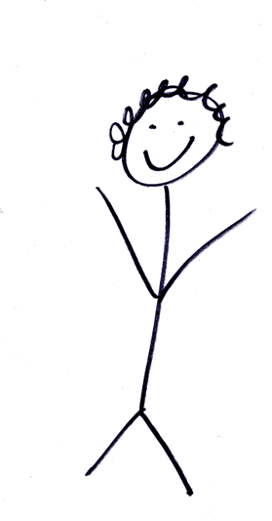
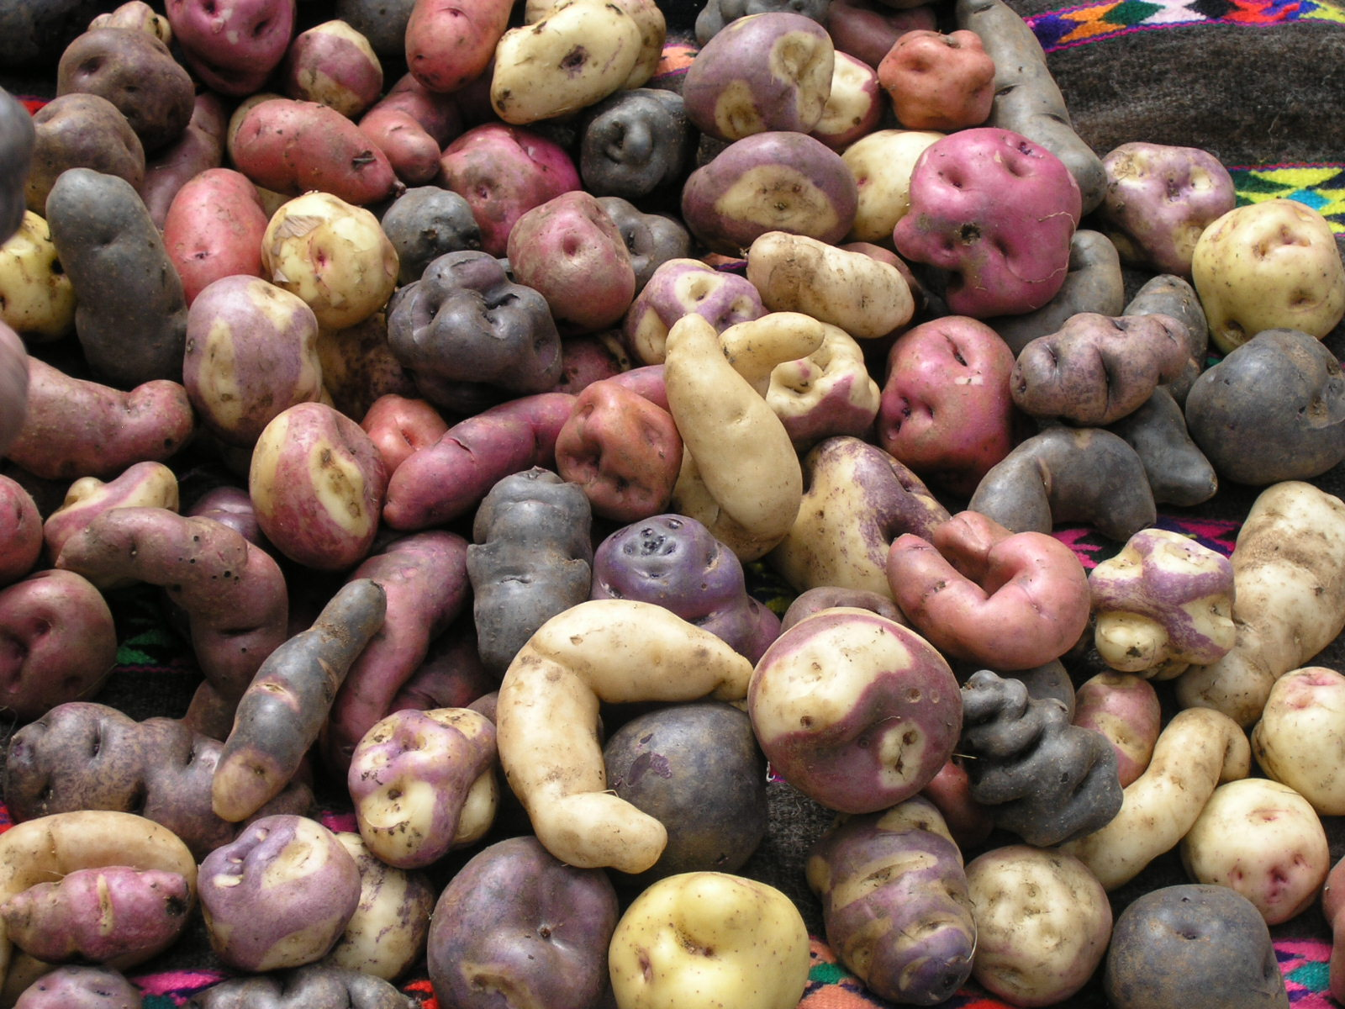
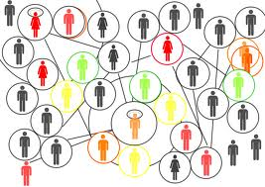

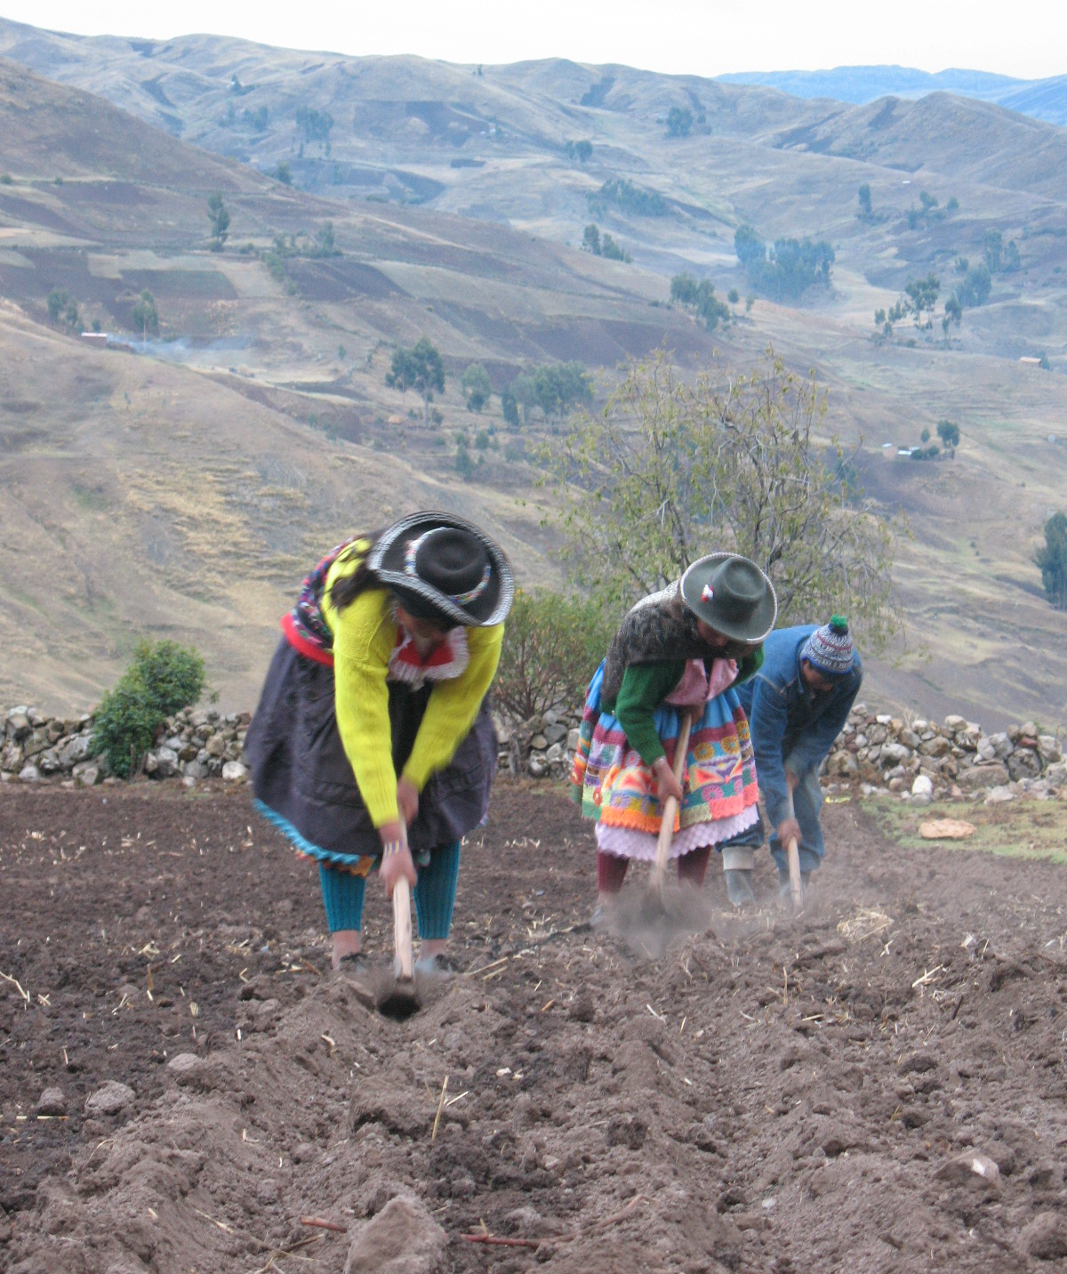
¿Qué es una buena investigación? Dos paradigmas:
+
=
Redes de innovación
Inspiración
Adaptación
Incidencia

Slide 19
Plan de fortalecimiento de capacidades
2014-2018
Relevancia, participación e impacto
Calidad de la investigación
Aprendizaje y comunicaciones
  Antes (figuras 1&2)
  2014-2015: visitas de intercambio entre técnicos durante dinámicas participativas
CdP11: compartir experiencias y planificar próximos pasos
Hacer las cosas apropiadamente, y hacer las cosas apropiadas.
Nov 2014: Talleres por fase, línea de base **
Grupos temáticos** con protocolos aliñados -- ¿cómo vamos?
Cursos en línea: ODK, R, SIG **
Uno a uno: reuniones de arranque, ER, SIG
Tipología
  2015: Taller de redacción mas didáctica **
  Videos?? Comunicación por Agricultores?

Slide 20
Tema (Ej. suelos, nutrición, mercados, semilla)
Diagnosis:
Principales Globales (ó caminos de cambio)
Escalamiento contextualizado
Adaptación local: (ó alcances e impactos en la población meta)

Slide 21
nutrición
Diagnosis:
-deficiencias en micro-nutrientes y grasas esenciales
-falta de conocimiento de madres jovenes sobre la buena alimentación
-falta de motivación de otros miembros de la familia alimentar mejor a los niños
-Hay mucho capital social en forma de clubes de madres
Principales Globales (ó caminos de cambio):
-Los primeros 1000 días son los más importantes
-La producción es necesario pero no suficiente
-importancias de la diversidad de la dieta
Escalamiento contextualizado:
-centros de salud municipales están dando información y semilla de cultivos nutritivos a nuevas madres
-5 otros ONGs están implementando ECAs de nutrición usando nuestra guía
Adaptación local: (ó alcances e impactos en la población meta):
-ha aumentado el consumo de lupino y quinua entre 200 familias con niños chiquitos a través de ECAs sobre nutrición

